Slide 1
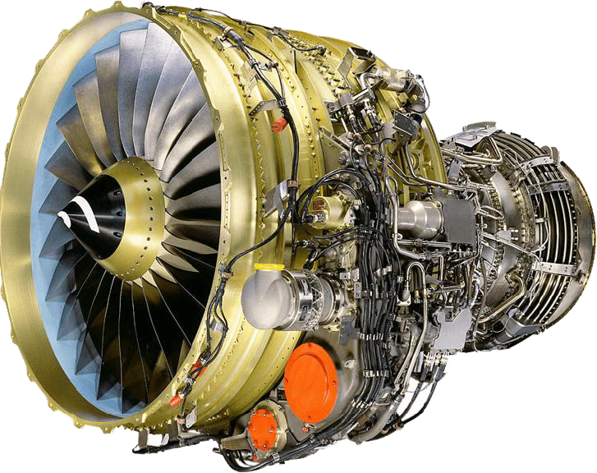
CFM56-7B
FADEC
2018.10.14

Slide 2
第 7 章 全权限数字式发动机控制系统
CFM56-7B发动机通过一个称为全权限数字式发动机控制（FADEC）系统进行控制。
它根据来自发动机的输入指令对发动机实现完全控制。它也向飞机系统提供驾驶舱指示、发动机状态监控、维护报告和故障隔离的信息。

Slide 3
FADEC系统主要功能
1.燃油控制和N1、N2超限保护
2.在启动过程中控制发动机参数，并且防止地面启动发动机时排气温度（EGT）超限
3.发动机推力管理：
两种模式，人工和自动推力模式
4.通过控制压气机气流和涡轮间隙以实现发动机的最佳工作
5.控制反推联锁电磁作动器

Slide 4
FADEC系统部件
1. 电子发动机控制器（EEC）
每个EEC包含有二个计算机，一个计算机被称为通道A，另一个为通道B。EEC执行发动机控制计算并监控发动机的工作状态。
2. 液压机械装置（HUM）
HMU将来自EEC的电信号转换成伺服燃油压力以驱动发动机阀门和作动筒
3. 相关部件
主要包括阀门、作动筒和用于控制和监控的传感器

Slide 5
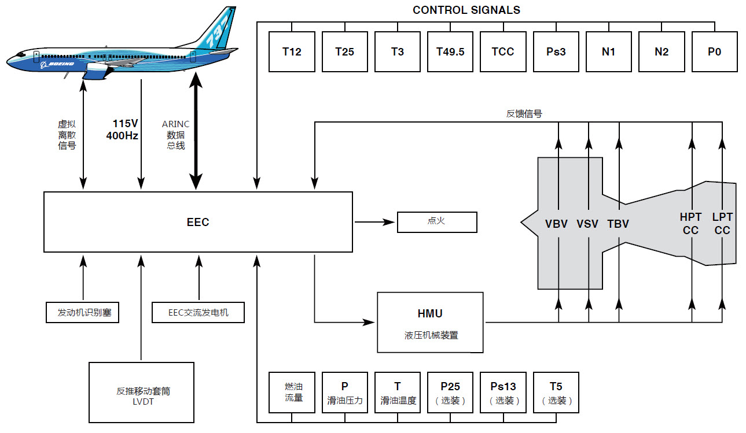
FADEC系统部件
温度
T12：风扇进口温度（总温）；
T25:高压压气机进口温度
(PT25传感器中的一个部分)；
T3：压气机排气温度；
T49.5（EGT）：排气温度；
T5(选装)：低压涡轮排气温度；
压力
P0：大气环境静压；
Ps3(CDP):高压压气机排气静压 ；
Ps13(选装)：风扇排气静压；
P25(选装)：高压压气机进口总压；
(PT25传感器的一个部分)；

Slide 6
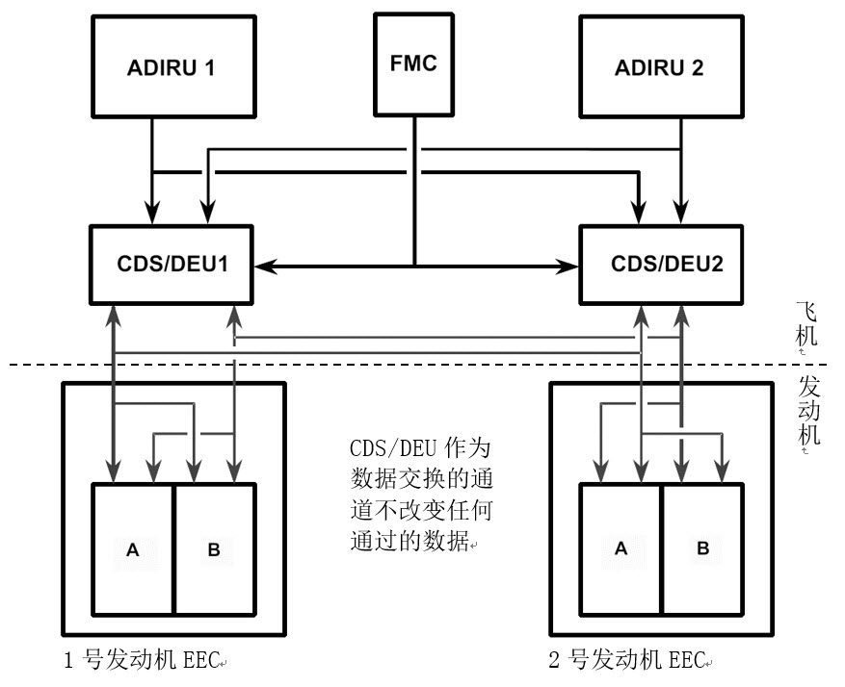
FADEC系统接口
大气数据惯性基准组件
提供来自大气数据惯性基准组件（ADIRU）和飞行管理计算机（FMC）的大气数据。这些大气数据参数包括：高度，大气总温，总压和马赫数，这些参数可用于发动机推力计算。
FADEC系统通过EEC与飞机计算机通信。
EEC通过公共显示系统（CDS）显示电子组件（DEU）接收工作指令
DEU实际上是EEC和飞机系统之间的接口。

Slide 7
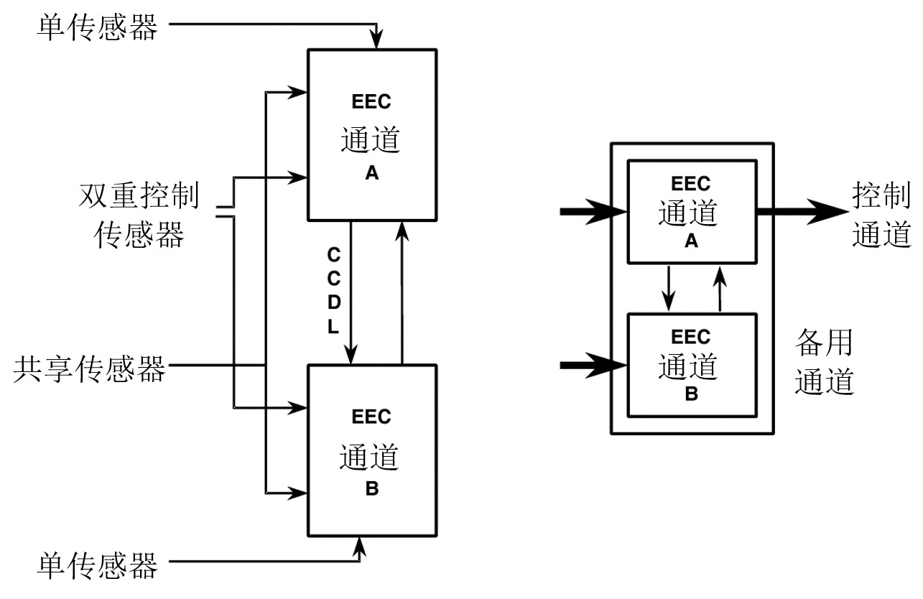
FADEC系统具有一个内置测试设备（BITE）。BITE可以进行系统测试，既可以检测自身的内部故障，又能够检测外部故障。
跨通道数据链
所有的控制输入都是双重的
两个通道完全相同并持久工作的，但两个通道之间相互独立。两个通道持续接收输入信号并对其进行处理，但只有一个通道处于控制状态
所有的监控参数都是单传感器。
FADEC系统设计
EGT采用四传感器

Slide 8
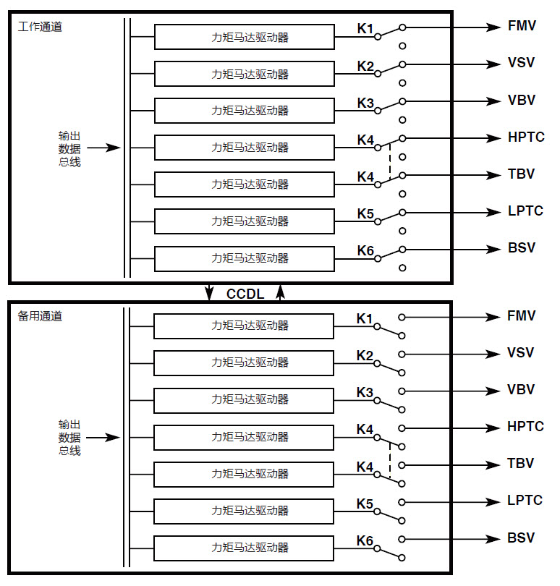
EEC输出
控制通道
只有控制通道传送输出指令。
FADEC系统具有一个内置测试设备（BITE）。BITE可以进行系统测试，既可以检测自身的内部故障，又能够检测外部故障。
备用通道

Slide 9
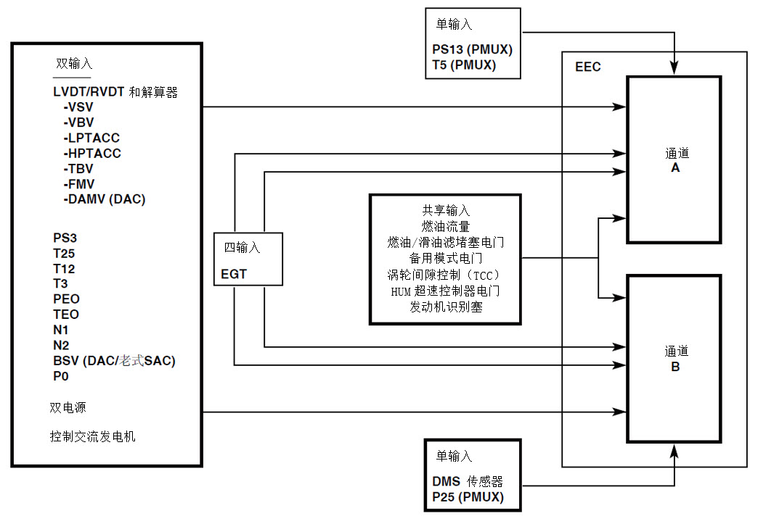
所有的控制输入都是双重的
传感器多重输入信号

Slide 10
通道选择
只有在EEC获得供电并处于工作状态时才能进行控制通道和备用通道选择。为了确定通道的工作状态并传送维护信息到飞机，BITE系统探测和隔离故障或故障组合。
控制通道和备用通道的选择是基于各通道的工作状态，每个通道确定自身的状态水平。
处于最佳状态的通道被选定为控制通道。
当两个通道的状态水平相同时，随着每一次发动机启动，两个通道轮流作为控制通道，但通道的转换只适用于上一次发动机运转时，N2转速必须超过10990RPM（76%N2）。

Slide 11
失效安全控制
如果一个通道发生故障，控制通道不能确保发动机控制功能，此功能将转换到一个保护发动机的位置，称为失效保护位置

Slide 12
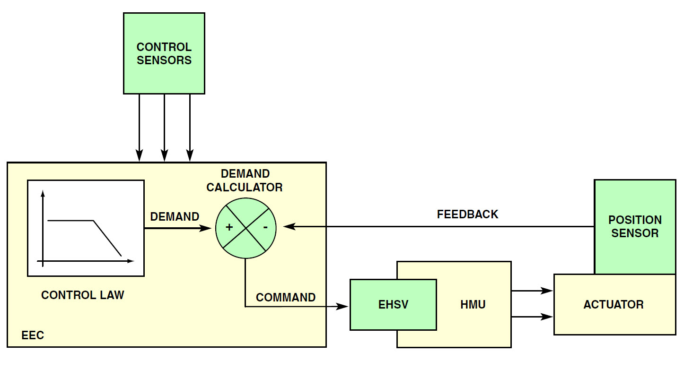
为了准确控制各发动机系统，EEC采用闭环控制系统。
EEC计算一个系统部件位置作为指令位置，EEC比较部件指令位置与实际位置，得到一个位置差值，此位置差即作为一个需求位置。EEC通过液压机械装置（HMU）的电液伺服阀（EHSV）传送一个燃油压力信号一个系统部件（阀门，作动筒）使其运动。随着系统阀门或作动筒的运动，EEC接收部件位置的反馈信号。此过程不断重复，直到不再有位置差，即需求信号为0。这样就完成了一个闭环控制，使EEC能精确发动机系统部件。
控 制
传感器
需求计算
需求
反馈信号
位置
传感器
控制规律
指令
作动器
EEC闭环控制

Slide 13
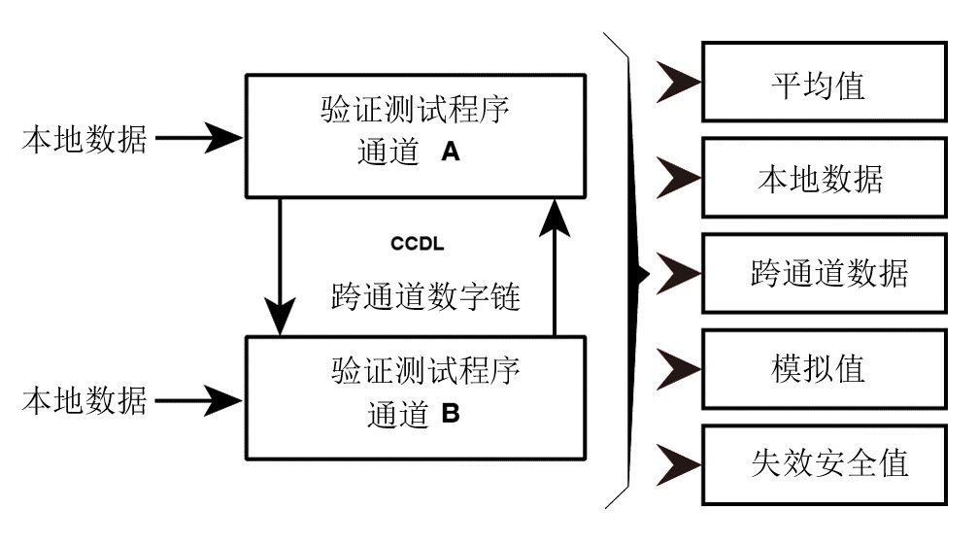
每一个EEC通道都要接收：一个本地值和一个通过CCDL传送的跨通道值。这两个值都要通过EEC通道验证测试程序，然后根据参数的可靠性选择正确的值。
如果双重传感器故障，将选择一个根据其他现有的参数经过计算得到的模拟值。这些参数包括：N1, N2, PS3, T25, T3, FMV, VBV and VSV反馈位置。
本地数据输入
跨通道数据输入
对于其他参数，如果EEC不能选择一个有效值，将选择失效安全值。
输入参数选择

Slide 14
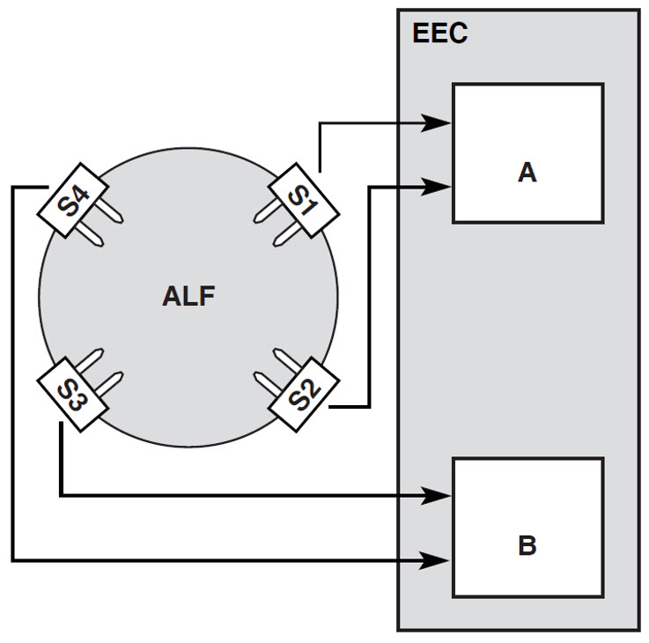
发动机排气温度（EGT）共有四组传感器，是四重输入。每个EEC通道接收二组EGT传感器的信号。EEC对EGT传感信号的选择采用如下程序：
（1）四个输入数据平均值
如果四个信号都有效，EEC使用平均温度作为选定的EGT。
（2）部分输入数据的平均值
如果其中一个信号超过范围，则使用其他三个信号源EGT数据的平均值控制发动机。
（3）失效安全值
如果所有信号源都失效，EEC使用默认值安全运转发动机。如EEC发现一个信号失效，它把这个信息储存在BITE存储器中。
A通道
B通道
EGT四重传感器

Slide 15
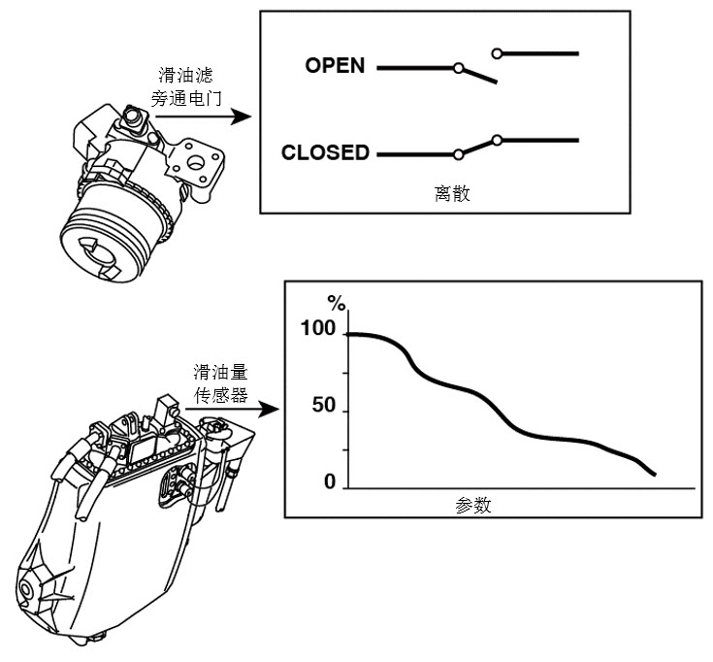
在飞机系统和发动机控制系统之间，通过导线传送二种类型的信号：模拟信号和数字信号。
离散信号只有两个数值，例如：接通/断开，打开/关闭。向EEC提供飞机构型数据和指令的离散值通过程序插钉，或直接人工操控的电门打开/关闭输出。来自飞机的离散信号输入包括：飞机型号，备用模式电门，发动机启动电门。EEC从一些发动机传感器和发动机识别塞接收离散信号。
参数值不是固定的，在一个特定范围内变化。例如：
（1）推力手柄解算器角度：
6°∼87°
（2）N1转速传感：
0∼5382 rpm
（3）滑油量：0∼100%
离散值和参数值

Slide 16
模拟信号
EEC通过导线接收和传送离散和参数电信号。这些信号可以是来自各种传感器和电门，或者传送到发动机部件，例如力矩马达。由于这些值大多具有不同的范围，并且根据特定部件的不同而变化的，被称为模拟信号。

Slide 17
数字信号
像所有的计算机，EEC包含有逻辑板来处理输入和输出的数据，但采用的是一种数字电子信号。数字信号是一系列的方形波型，称为数据位。数据位用“1”或“0”描述。由于“1”或“0”可以被认为是“ON”或“OFF”，大多数离散信号被处理成数字信号。模拟和数字信号不具有相同的格式，所以在传送到EEC或EEC输出之前，要进行转换处理。

Slide 18
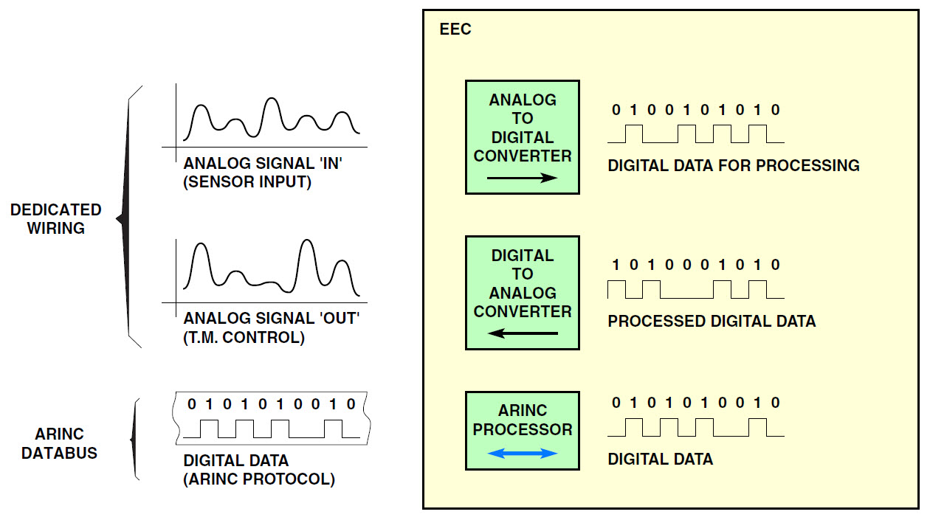
信号类型

Slide 19
ARINC-429
发动机控制系统和飞机系统之间的通讯大量采用数据信号。数字信号以特定格式通过数据总线传送，此格式可以被通讯链任何一端识别和解码，被定义为Aeronautical Radio Inc（航空无线电公司）。
此格式的通讯协议被称为ARINC-429。尽管这些信号是数字信号，但这些数字信号与EEC内部的数据格式不同，因此在接收和传送之前都需要转换处理

Slide 20
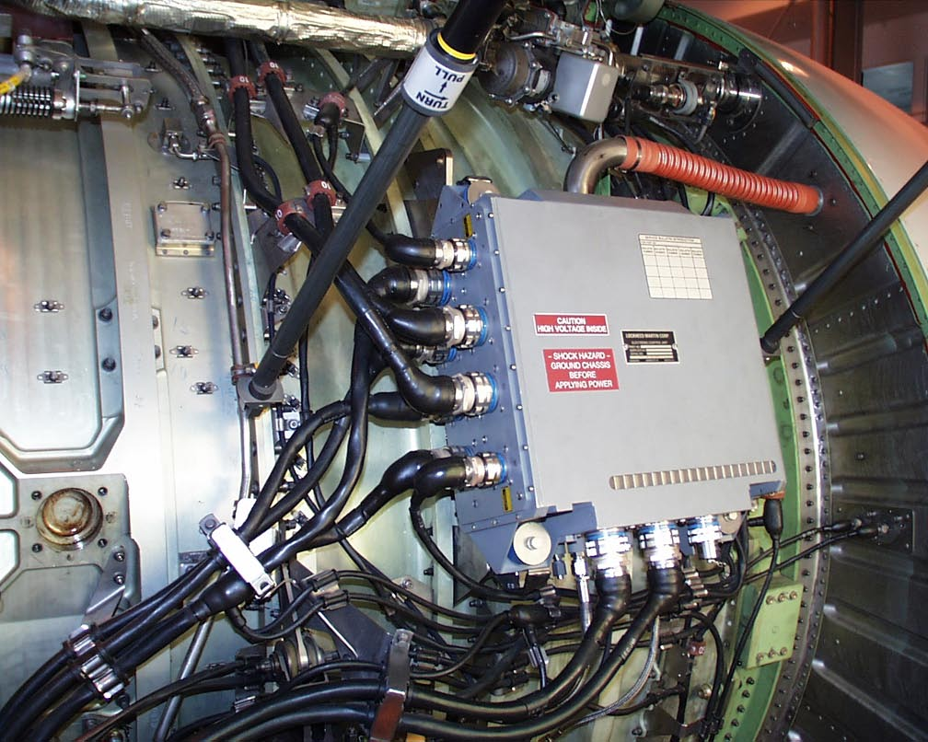
EEC冷却空气管
EEC是一台双通道计算机，封装在一个铝制外壳内，固定在风扇机匣右侧2点钟位置（从后向前看）。有四个带有缓冲器的安装螺栓，缓冲器可以隔离震动。两条金属带确保EEC接地连接。
一个冲压空气进气口可以提供冷却空气，对EEC进行冷却。
冲压空气进气口是在发动机进口整流罩的外侧1:00 位置。
EEC冷却
空气排气口
EEC安装

Slide 21
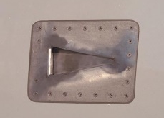
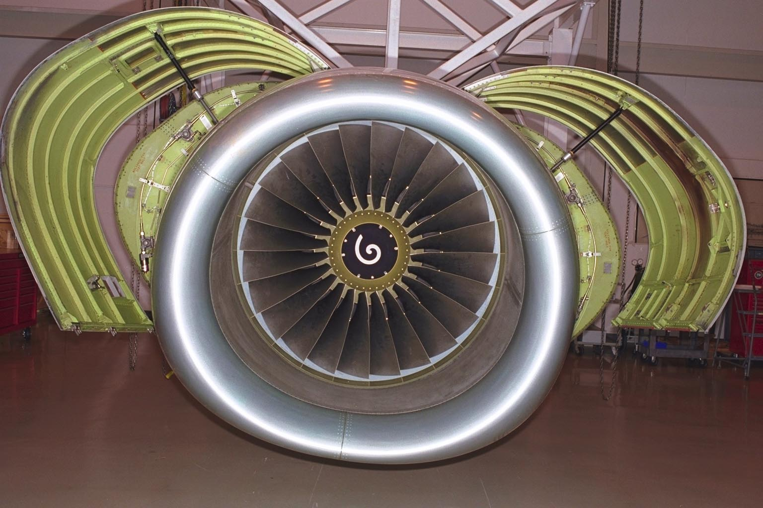
EEC冷却空气进气斗
一个冲压空气进气口可以提供冷却空气，对EEC进行冷却。
冲压空气进气口是在发动机进口整流罩的外侧1:00 位置。
EEC冷却空气进气斗

Slide 22
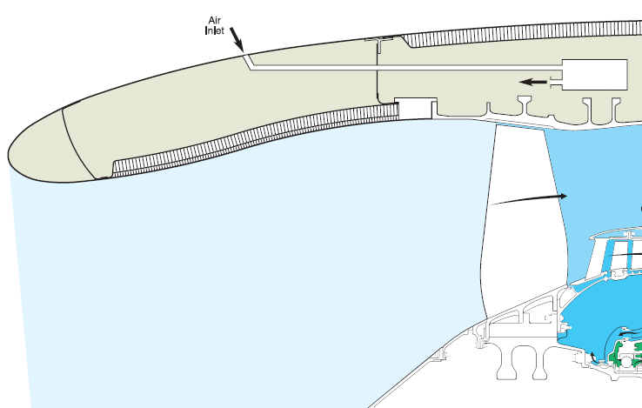
EEC冷却空气进气斗
一个冲压空气进气口可以提供冷却空气，对EEC进行冷却。
冲压空气进气口是在发动机进口整流罩的外侧1:00 位置。
EEC冷却空气进气斗

Slide 23
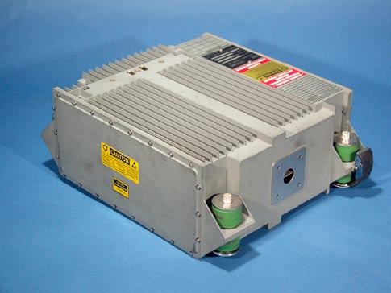
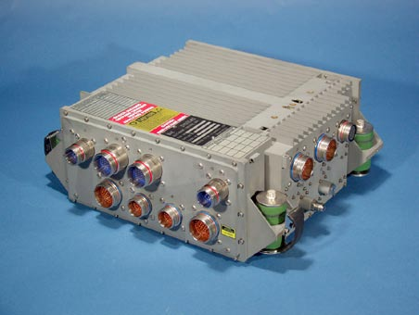
EEC冷却空气进口
减振座
EEC
EEC电插头

Slide 24
EEC
大气数据惯性基准组件
每个EEC都有二个计算机，每个计算机都能控制发动机，正常情况下，一个计算机工作，另一个备用。计算机被称为通道。一个计算机被称为通道A，另一个则为通道B。两个通道之间通过跨通道数据链(CCDL)进行相互通信。

Slide 25
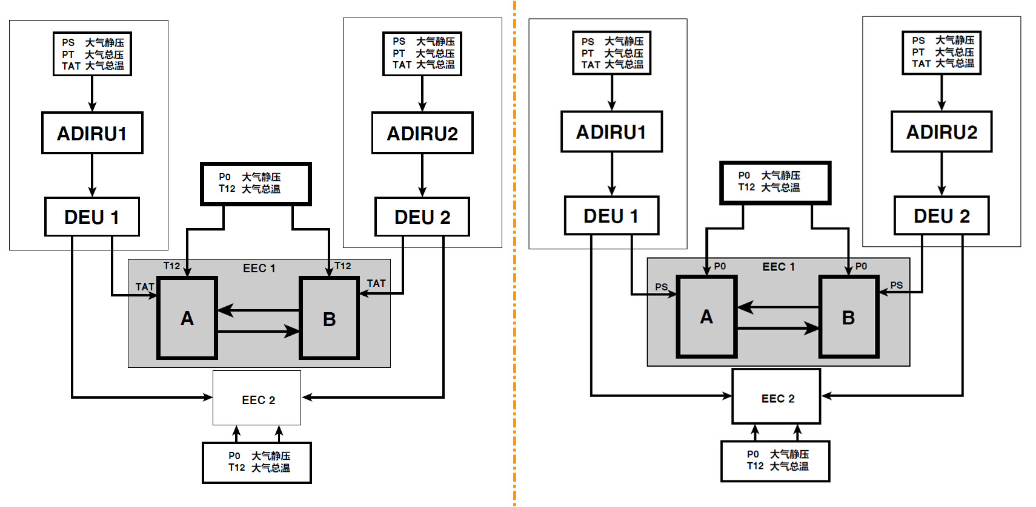
飞机传感器
发动机
传感器
每个EEC都有传感电路，它从发动机和飞机上的多个传感器读取信号。通过跨通道数据链（CCDL）,控制通道可从A通道或B通道中任何一个通道读取输入数据。控制通道选择最佳信号或取信号平均值计算用以控制发动机的数据值。
EEC输入数据

Slide 26
双通道和单通道模式
如果只有一个EEC通道失效，EEC保持双通道模式。双通道模式使控制通道可以使用两个通道的传感电路进行发动机控制。
EEC通常工作于双通道模式。当控制发电机只对一个通道供电时，EEC转入单通道模式。控制发电机供电的EEC通道成为控制通道，而另一通道则成为备用通道，由飞机转换汇流条向备用通道供电。
当EEC通道不能相互通信时，EEC也转到单通道模式。处于单通道工作模式时, EEC的控制通道只使用自身的传感电路控制发动机。

Slide 27
通道转换
两个通道正常工作情况下，每次发动机启动时，通道A和B轮流转换控制通道和备份通道。
如果在上一次发动机运转中N2转速超过76%，且将要设定为“控制通道”的计算机没有故障或故障少于将要设定为“备用通道”的计算机，则发生EEC通道转换。
例如：上一次发动机工作过程中（N2转速超过76%），通道A作为控制通道，通道B为备用通道。此次发动机启动时，如果B通道没有故障或故障少于A通道，则EEC自动进行通道转换，B通道成为控制通道，而A通道作为备用通道。

Slide 28
§7.2.1 EEC主要功能
（1）输入信号验证和处理
（2）启动，停车和点火控制
（3）发动机推力管理
（4）反推力控制
（5）发动机核心控制
（6）高压涡轮主动间隙控制(HPTACC) 和低压涡轮主动间隙控制(LPTACC)
（7）自测试（BITE）
（8）驾驶舱指示。

Slide 29
1. 输入信号验证和处理
EEC从发动机和其它飞机系统接收数字和模拟信号，其中某些信号来自多个信号源。（1）如果一个数据源失效，EEC可使用其他数据源，因而改善了发动机的可靠性。（2）如EEC发现所有数据源都有效，它使用最佳数据控制发动机。
T495(低压涡轮喷嘴环温度)， 排气温度(EGT)。每个EEC通道接收二个EGT信号。如果四个信号都有效，EEC使用平均温度作为选定的EGT。如果其中一个信号超过范围，则使用其他三个EGT的平均值控制发动机。如果所有信号源都失效，EEC使用默认值安全运转发动机。如EEC发现一个信号失效，它把这个信息储存在BITE存储器中。

Slide 30
T495(低压涡轮喷嘴环温度)， 排气温度(EGT)。每个EEC通道接收二个EGT信号。如果四个信号都有效，EEC使用平均温度作为选定的EGT。如果其中一个信号超过范围，则使用其他三个EGT的平均值控制发动机。如果所有信号源都失效，EEC使用默认值安全运转发动机。如EEC发现一个信号失效，它把这个信息储存在BITE存储器中。
A通道
B通道
输入信号验证和处理

Slide 31
2. 启动，停车和点火控制
增强型手动启动使用与其他737机型相同的基本启动程序，但增加了湿启动和热启动保护。
飞行员将启动手柄放置在CUTOFF（停车）位置时，EEC控制发动机的正常停车。
在发动机启动过程中，EEC控制哪个点火系统通电；
在热启动和湿启动时，EEC控制切断点火系统。
如果发动机非正常减速，EEC也可自动接通点火系统。

Slide 32
3. 发动机推力管理
EEC根据N1转速、大气压力和温度状况计算发动机推力。
EEC使用N1转速控制发动机推力。当移动推力手柄发出增加或减小发动机推力的指令时，推力手柄解算器将推力手柄解算器角度(TRA)传送到EEC，EEC接收推力手柄角度(TLA)信号。
可在驾驶舱CDU上的发动机BITE输入监控页面查询TRA角度。

Slide 33
4. 反推力控制
EEC使用反推移动套筒的位置信息限制反推功率，
只有在反推移动套筒接近完全展开（超过60%）时才能增加反推功率。
EEC接通反推力联锁电磁线圈，以保持反推力柄在展开位置，直到反推力装置展开，并向飞行机组提供反推装置展开指示。

Slide 34
5. 发动机核心机控制
EEC通过硬件和软件限制以保持发动机安全可靠运行。EEC保持下列发动机参数在限制范围内:
（1）N2转速
（2）PS3(HPC排气静压)
（3）燃油流量。
EEC通过控制：发动机燃油流量、可调静子叶片(VSV)、可调放气阀(VBV)和瞬时放气阀(TBV) 保持发动机参数在限制范围内。

Slide 35
涡轮间隙控制和BITE
6. HPTACC和LPTACC控制
EEC加热或冷却涡轮机匣以控制高压和低压涡轮叶片间隙。
7. 自测试（BITE）
EEC提供故障数据以便于发动机排故和获取维护支持。驾驶舱内控制显示组件(CDU)可用于发动机排故和发动机系统地面测试，也可用作监控EEC输入和输出信息。
BITE数据仅在地面上才可以通过CDU获取。

Slide 36
8. 发动机指示
EEC提供数据到公共显示系统(CDS)显示电子组件(DEU)1和2。
CDS显示组件(DU)可以显示发动机主要和次级指示。
可以使用便携式数据载入器(PDL)更新EEC软件程序。

Slide 37
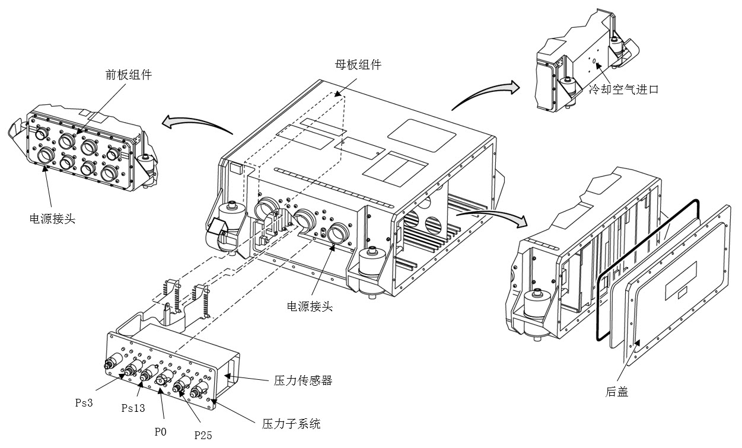
FPA和SIA都具有保护装置防止瞬时电压对EEC造成损害。打开EEC的后盖可以接近通道A和通道B的线路板，两个通道的线路板完全相同。线路板连接到双重通道多层母板组件，它是FPA的一部分。
FPA
PSS
EEC包含有一个电箱组件（ECA）和一个压力子系统（PSS）。ECA由一个铝制外壳，前面板组件（FPA）和一个侧接口组件（SIA），SIA提供一个输入、输出信号的传送路径。
EEC结构

Slide 38
EEC结构
在A通道组件与B通道组件之间由金属隔板分隔。
PSS装在一个铝制外壳内，包括：一个总管，一系列的压力传感器，相关的机械和电气接头。
传感器接收发动机空气压力信号，通过总管,将压力信号转换成数字信号用于EEC信号处理。

Slide 39
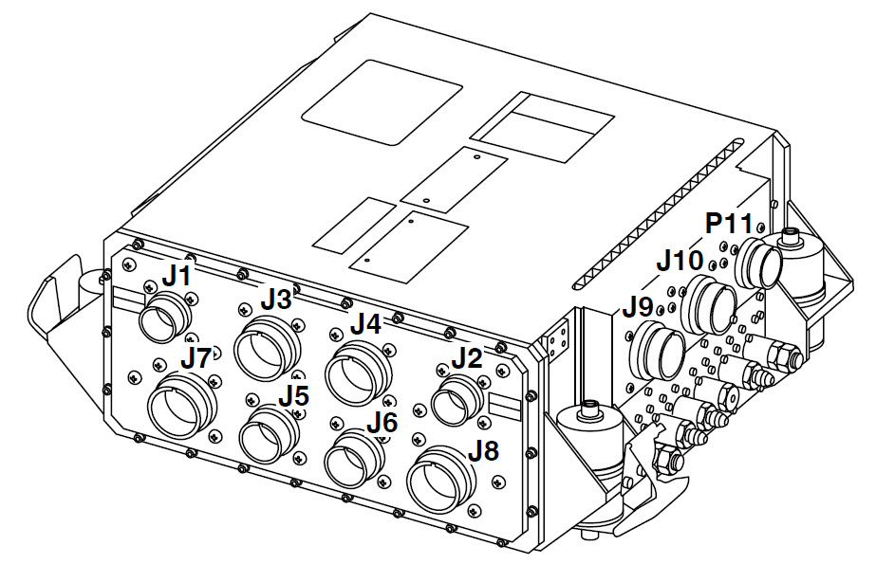
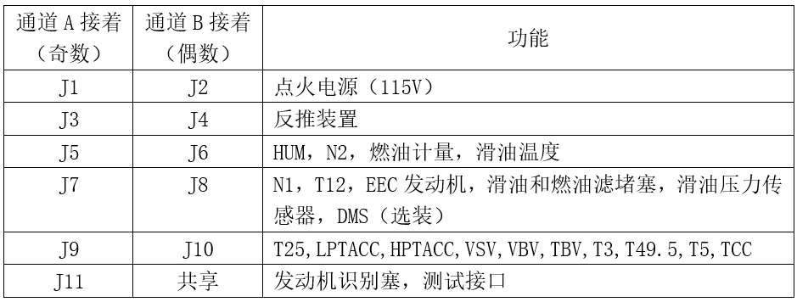
EEC前面板和侧接口组件共有11个螺纹电气接头。每一个接头都有独特的头型，只有正确的对应电缆插头才能插入接头。EEC电气接头使用字母数字编号标注，J1∼J8接头表示前面板接头；J9，J10，J11表示侧接口组件上的接头。
识别塞插入到P11接头，通过金属条带连接到风扇机匣。即使更换EEC，也要确保识别塞随发动机保存。
EEC电气接头
P11

Slide 40
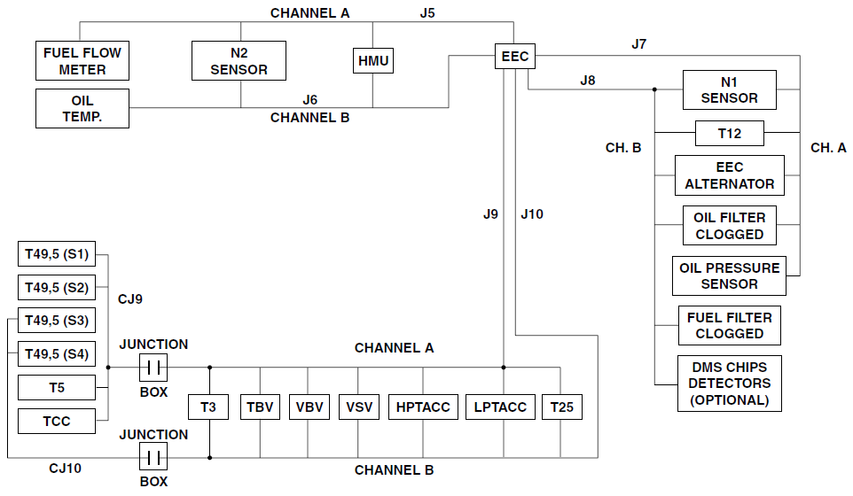
EEC电接头

Slide 41
J1
J3
J4
J2
J1∼J8接头:前面板接头
EEC电接头

Slide 42
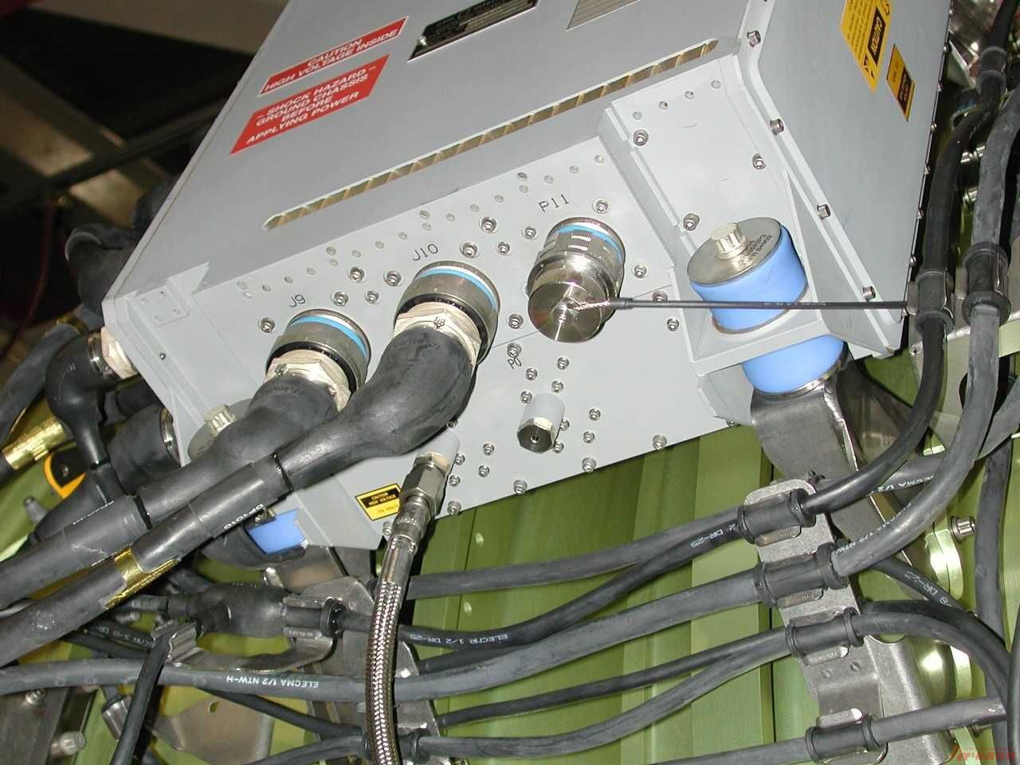
J10
J9
P11
P0
没有安装PMUX选项，用于发动机控制的两个压力（P0，PS3）通过标准总管供往两个通道。
Ps3
EEC接头 (无PMUX）

Slide 43
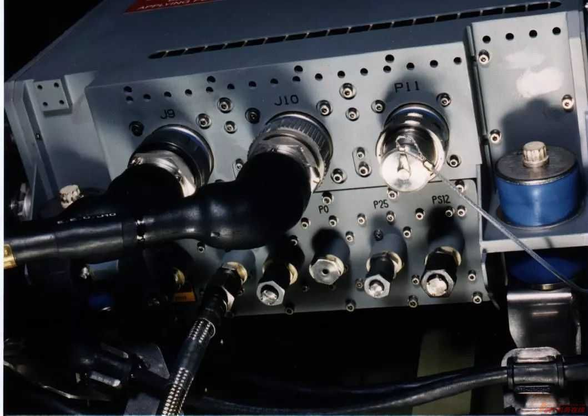
J10
J9
P11
安装了PMUX选项（总管有6个接头），P0和PS3仍然供往EEC两个通道，两个选装的和监控压力供往单个通道，PS13供往通道A；P25供向通道B
未使用
P0
P25
Ps3
未使用
EEC接头 (有PMUX）
Ps13

Slide 44
FADEC系统部件
温度
T12：风扇进口温度（总温）；
T25:高压压气机进口温度
(PT25传感器中的一个部分)；
T3：压气机排气温度；
T49.5（EGT）：排气温度；
T5(选装)：低压涡轮排气温度；
压力
P0：大气环境静压；
Ps3(CDP):高压压气机排气静压 ；
Ps13(选装)：风扇排气静压；
P25(选装)：高压压气机进口总压；
(PT25传感器的一个部分)；

Slide 45
空气压力信号
EEC空气接头从发动机不同位置获取空气压力。压力传感器是EEC的一部分，它可以将接受的空气压力转换成数字信号。
空气压力信号包括:
• P0(外界空气静压)
• PS13(风扇出口静压)
• P25(高压压气机进口压力)
• PS3(高压压气机排气压力)。

Slide 46
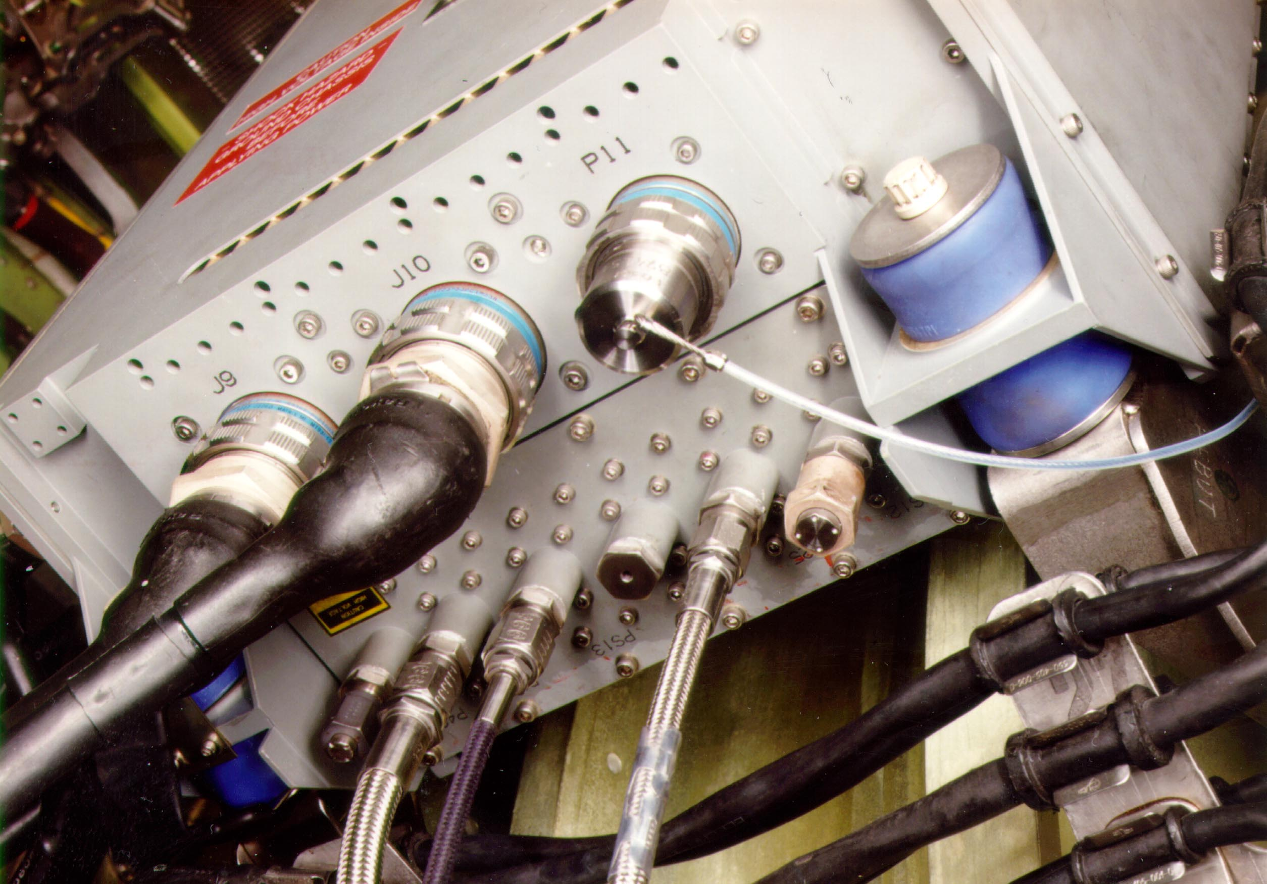
P0
EEC从ADIRU和EEC中的P0压力传感器上获得P0压力。
每个EEC通道都有一个P0传感器。EEC通过底部一个开口感受P0。
因为EEC的P0传感口在风扇整流罩内，因此EEC需要修正P0以获得大气压力。
P0
EEC P0压力传感口

Slide 47
压力信号
在正常模式时，EEC使用P0为发动机推力管理计算飞机速度。在备用模式时，EEC使用P0估算PT（总压）或查找一个假定的PT（总压）。
每个EEC通道都有一个PS3传感器。EEC使用PS3来防止高压压气机失速或喘振，并确保引气压力高于最小允许值。
如引气压力低于最小值, EEC增加最小慢车转速。如果压气机接近失速或喘振，EEC控制VSV，VBV和TBV，以保护压气机。
硬管和软管将PS3空气压力输送到EEC底部的PS3空气接头。

Slide 48
识别塞提供下列构型数据代码到EEC
（1）发动机系列和类型（-7B）
（2）N1配平调节
（3）推力等级
（4）Bump选项（CFM56-7B22 B1,-7B24 B1,-7B27 B1）
（5）发动机状态监控（选项）
（6）发动机燃烧室构型（SAC或DAC）
（7）燃烧室分级阀（BSV）激活或未激活。
发动机识别塞

Slide 49
发动机识别塞
在识别塞内部有焊接到插钉的编码电路，以及23个熔断搭接线和插拔程序钉。搭接线和插拔程序钉可以使识别塞不同插钉之间连通或断开。
熔断搭接线在连通时，向EEC提供推力等级信息。搭接线由金属制成，连接于编码电路两个触点之间，使其连通。搭接线属于固定连接设计，只能通过熔断的方法才能使其断开，因此在航线上不能改变其连通状态进行重新构型。
插拔程序钉可以向EEC提供构型信息。

Slide 50
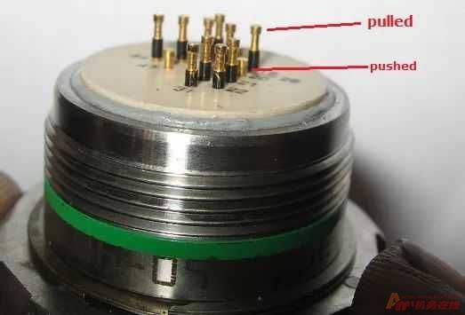
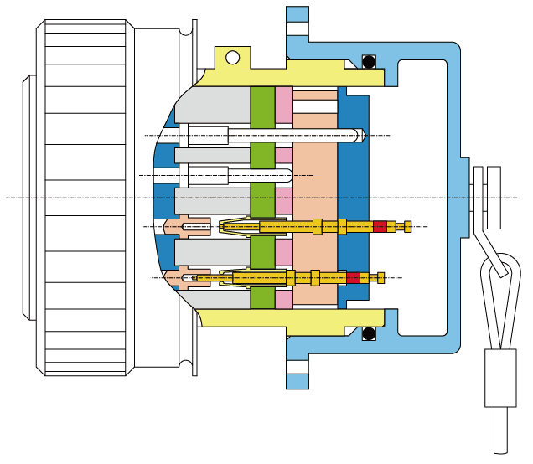
插拔程序钉
程序钉伸出时，后部黑色色带完全露出；而缩入时，后部黑色色带完全缩入。拔出或插入位置都有机械卡位。
发动机识别塞

Slide 51
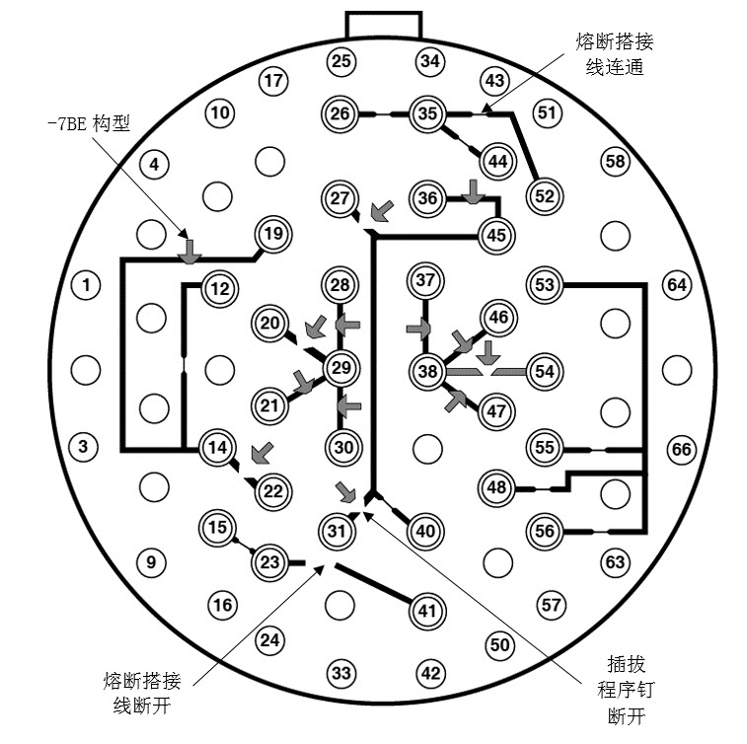
插拔程序钉
发动机推力等级、BUMP推力、识别塞类型（5C/7B）是通过熔断搭接线来设置的，所以在航线上不可以直接改变发动机的推力等级、设置BUMP推力。通过插拔程序钉可以改变N1配平等级、PMUAX（选项）、BSV、燃烧室构型等。
发动机识别塞

Slide 52
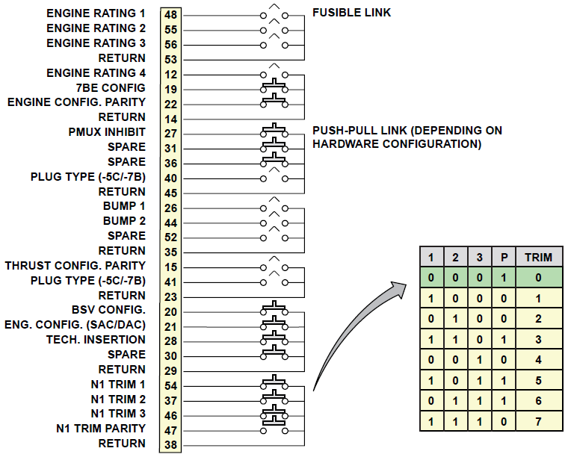
发动机推力等级、BUMP推力、识别塞类型（5C/7B）是通过熔断搭接线来设置的，所以在航线上不可以直接改变发动机的推力等级、设置BUMP推力。通过插拔程序钉可以改变N1配平等级、PMUAX（选项）、BSV、燃烧室构型等。
熔断搭接线
插拔程序钉
识别塞提供下列构型数据代码到EEC
（1）发动机系列和类型（CFM56-7B）
（2）N1配平调节
（3）推力等级
（4）Bump选项（CFM56-7B22 B1,-7B24 B1,-7B27 B1）
（5）发动机状态监控（选项）
（6）发动机燃烧室构型（SAC或DAC）
（7）燃烧室分级阀（BSV）激活或未激活。
发动机识别塞

Slide 53
1. 认证推力等级
所有的CFM56-7B发动机都可以产生27,300lbs起飞推力。
识别塞内特定触点（熔断搭接线）可以激活各个推力等级。
发动机识别塞是制造厂家对客户发动机允许使用推力等级的授权。在没有得到许可之前，不能随意提升发动机推力等级。

Slide 54
CFM56-7B发动机推力等级（6个级别）
（1）B18 : 19,500 lbs 737-600.
（2）B20 : 20,600 lbs 737-600 & -700.
（3）B22 : 22,700 lbs 737-600 & -700.
（4）B24 : 24,200 lbs 737-700 & -800 & -900.
（5）B26 : 26,300 lbs 737-800 & -900 & -BBJ & COMBI & C40A.
（6）B27 : 27,300 lbs 737-800 & -900.

Slide 55
2. Bump（选项）
Bump是一个在特定限制内，获取比正常起飞推力水平更高推力的选项。
Bump等级不会影响最大连续推力或低于最大连续推力的推力水平。于任何获取的Bump，红线值（N1,N2,EGT）保持与基准推力等级完全相同。
在识别塞内部，由熔断搭接线构型Bump推力。

Slide 56
识别塞类型和燃烧室构型
3. 识别塞类型
CFM56-5C和CFM56-7B采用相似的识别塞。通过熔断搭接线构型发动机类型。
4. 燃烧室构型（SAC或DAC）
CFM56-7B发动机采用单环燃烧室或双环燃烧室。双环燃烧室（DAC）技术致力于一种短燃烧室设计，以降低燃气温度和燃气驻留时间，从而降低NOx的排放水平。可通过插拔程序钉调整燃烧室构型。

Slide 57
N１配平水平和PMUX
5. N1配平水平
发动机组装容差导致以相同N1的运转发动机之间产生推力差。EEC使用N1配平以调节发动机之间的推力差。在EEC内的大推力发动机的N1指令转速被降低，减小了N1实际转速，使其与小推力发动机相匹配。
6. PMUX （发动机状态监控）
包括一个根据客户要求选装的套件：PS13, P25 and T5。在发动机识别塞内，可通过插拔程序钉构型

Slide 58
发动机推力等级、BUMP推力、识别塞类型（5C/7B）是通过熔断搭接线来设置的，所以在航线上不可以直接改变发动机的推力等级、设置BUMP推力。通过插拔程序钉可以改变N1配平等级、PMUAX（选项）、BSV、燃烧室构型等。
熔断搭接线
插拔程序钉
识别塞提供下列构型数据代码到EEC
（1）发动机系列和类型（CFM56-7B）
（2）N1配平调节
（3）推力等级
（4）Bump选项（CFM56-7B22 B1,-7B24 B1,-7B27 B1）
（5）发动机状态监控（选项）
（6）发动机燃烧室构型（SAC或DAC）
（7）燃烧室分级阀（BSV）激活或未激活。
发动机识别塞

Slide 59
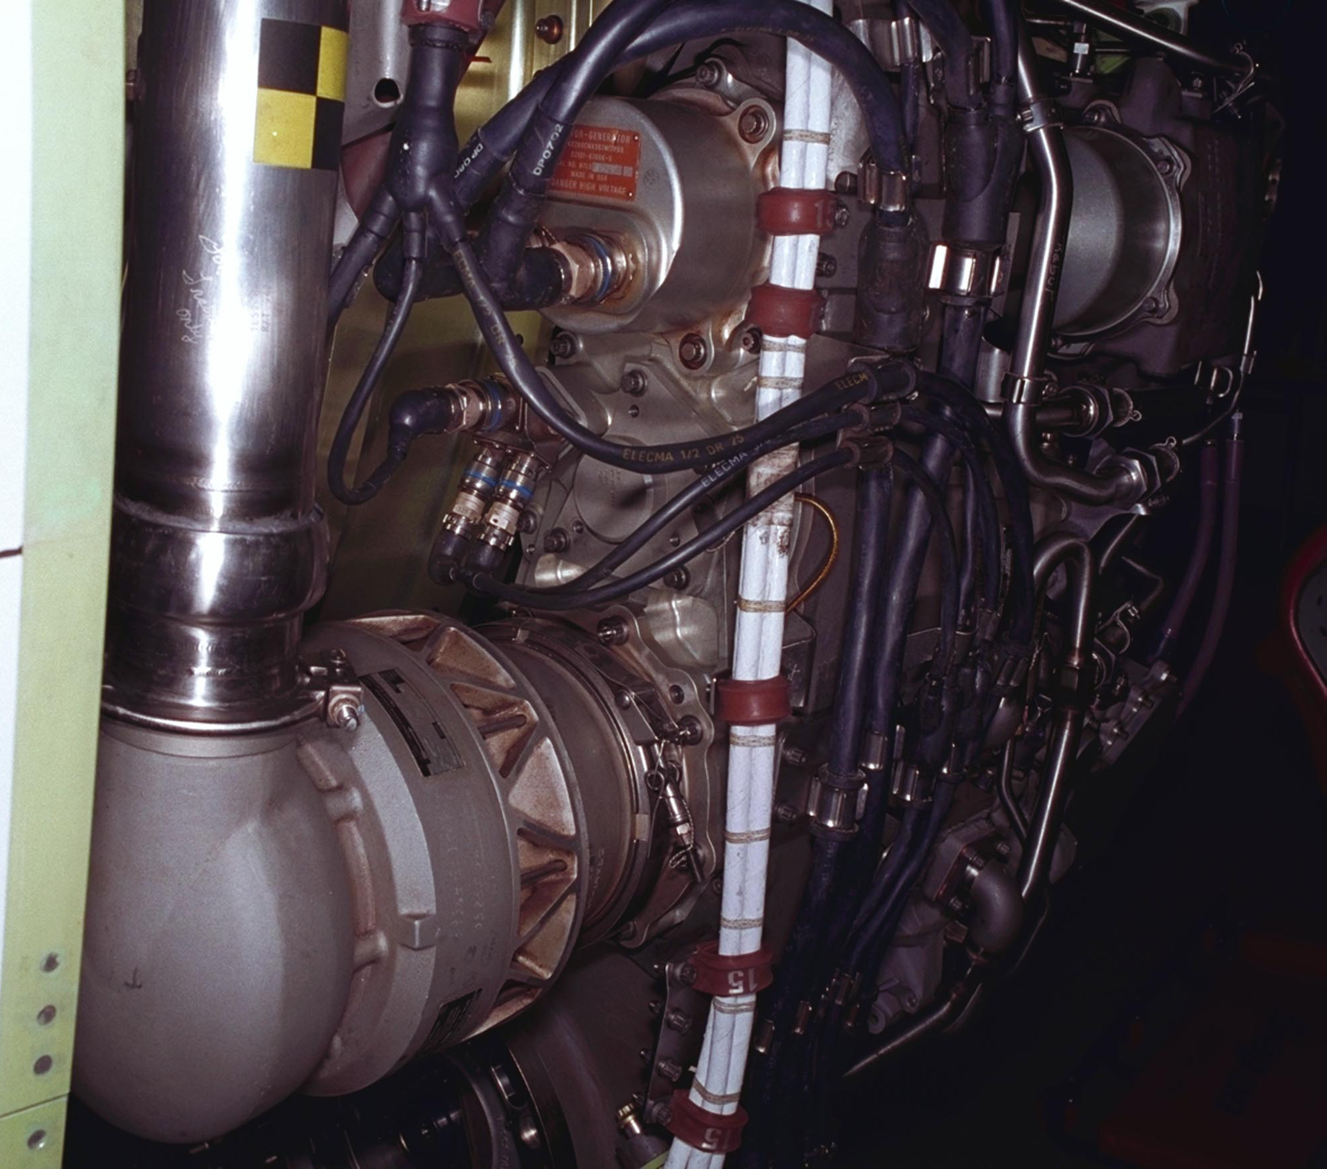
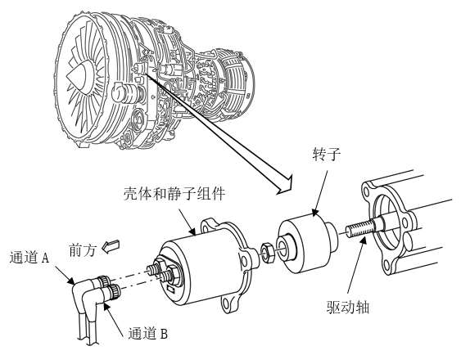
通道A
控制发电机
通道B
控制发电机位于附件齿轮箱(AGB)的顶部前安装表面，打开左侧风扇整流罩可以接近控制发电机。
控制发电机由壳体、定子组件和转子组成。定子有二组独立的线圈。一组线圈为通道A供电，另一组为通道B供电。
EEC电源

Slide 60
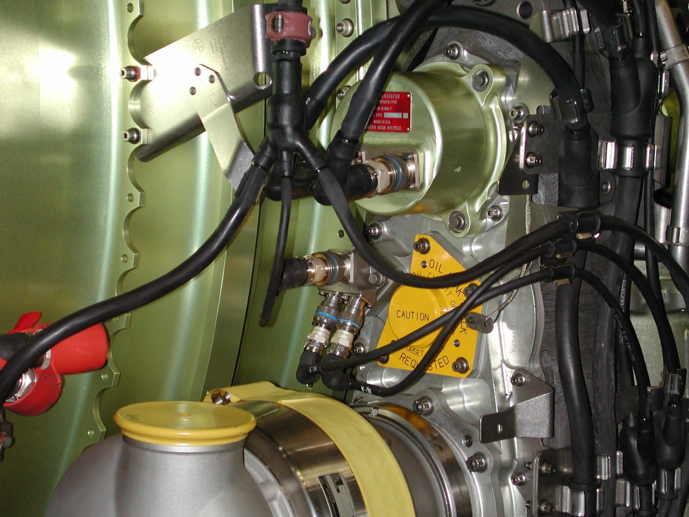
控制发电机
通道A
通道B
控制交流发电机是EEC工作的主交流电源。飞机电源系统115V 400Hz转换汇流条也可向EEC提供115V、400Hz。正常情况下由控制发电机向EEC供电，控制发电机从二个独立的线圈分别向EEC通道A和通道B供电。
控制发电机位于附件齿轮箱(AGB)的顶部前安装表面，打开左侧风扇整流罩可以接近控制发电机。
EEC电源

Slide 61
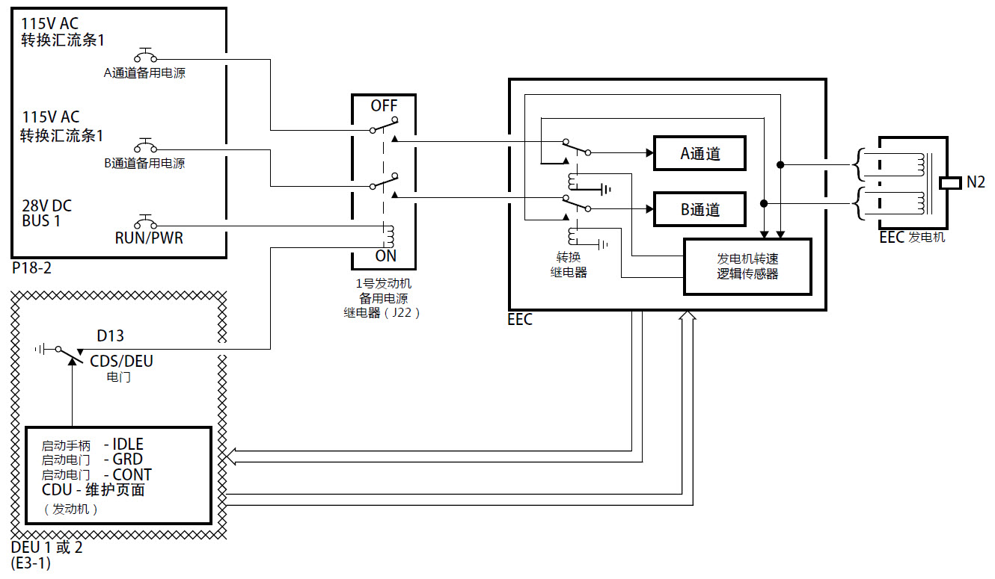
控制交流发电机是EEC工作的主交流电源。飞机电源系统115V 400Hz转换汇流条也可向EEC提供115V、400Hz。
飞机交流转换汇流条1是一号发动机EEC的备用电源。飞机交流转换汇流条2是2号发动机EEC的备用电源。
EEC内的两个转换继电器可将转换汇流条的交流电供到EEC。两个继电器中，一个继电器向通道A供电；另一个继电器向通道B供电。
1号发动机EEC供电电路

Slide 62
EEC内部电门-
EEC每一个通道的逻辑电路使用内部电门，接通或断开备用电源到EEC供电组件的电力。
（1）如果N2<12%：电门闭合；
（2）如果N2=12%∼15%：电门保持当前位置；
（3）如果N2>15%：电门断开。
在发动机启动时，EEC接收转换汇流条的电力。控制发电机转速逻辑传感器监控控制发电机的转速。当N2转速超过15%，而且控制发电机功率在限制范围内时，EEC接通转换继电器，转换继电器断开来自转换汇流条的交流电源，此时EEC由控制发电机供电。

Slide 63
EEC供电
正常情况下，EEC接收主电源（控制发电机）的供电，控制发电机由发动机附件齿轮箱驱动。两个独立的控制发电机线圈向每一个EEC通道提供电力。如果控制发电机不工作或故障，飞机电源向EEC供电。
如一组控制发电机线圈故障，转换继电器关闭此通道的控制发电机的供电，同时接通飞机转换汇流条的备用电源。如控制发电机电源在限制范围内，另一个EEC通道继续从控制发电机接收电力。
如两组控制发电机线圈都故障，两个EEC通道通过两个EEC转换继电器接通来自飞机转换汇流条的电力。

Slide 64
EEC供电
如果两个EEC通道均正常，而来自一个控制发电机通道的电源中断，则发动机控制转换到由控制发电机电源供电的EEC通道，一个短时放行故障被储存在EEC存储器中，此故障显示在CDU发动机维护页面上。无控制发电机电源的EEC通道从飞机转换汇流条获得交流电。

Slide 65
EEC供电
控制发电机向EEC的通道A和通道B供电。
如果控制发电机不能向通道A或者B中的任一通道供电，飞机电源系统可向EEC供电。如果N2转速超过15%且控制发电机不能向EEC通道可靠供电，一条信息会储存在BITE存储器中，此情况也会使EEC转入单通道工作模式。
如EEC 以单通道运行(另一通道不工作)，且控制发电机停止向控制通道供电，控制通道从飞机转换汇流条获得电源。一个禁止放行的故障信息储存在EEC存储器中，此故障显示在CDU发动机维护页面上。

Slide 66
发动机传感器
发动机传感器主要包括：转速传感器、温度传感器、压力传感器和振动传感器。
1. 转速传感器
低压转子转速N1，高压转子转速N2.
2. 温度传感器
热电阻（RTD）传感器：
-风扇进口温度T12
-高压压气机进口温度T25（PT25传感器的一部分）
热电偶传感器：
-排气温度（EGT或T49.5）
-低压涡轮（LPT）排气温度T5(选装)
-高压涡轮护罩支架温度，TCC

Slide 67
3. 压力传感器
-环境静压P0
-高压压气机（HPC）排气静压：PS3或CDP
-风扇排气静压PS13(选装)
-HPC进口总压P25（选装），PT25传感器的一部分。
上述压力会此到EEC的空气接头，通过EEC内部的传感器测量空气压力。

Slide 68
4. 振动传感器
飞机振动监控（AVM）系统包括一个信号处理器和两个振动传感器。
-1号轴承振动传感器
-风扇框架压气机机匣垂直（FFCCV）振动传感器

Slide 69
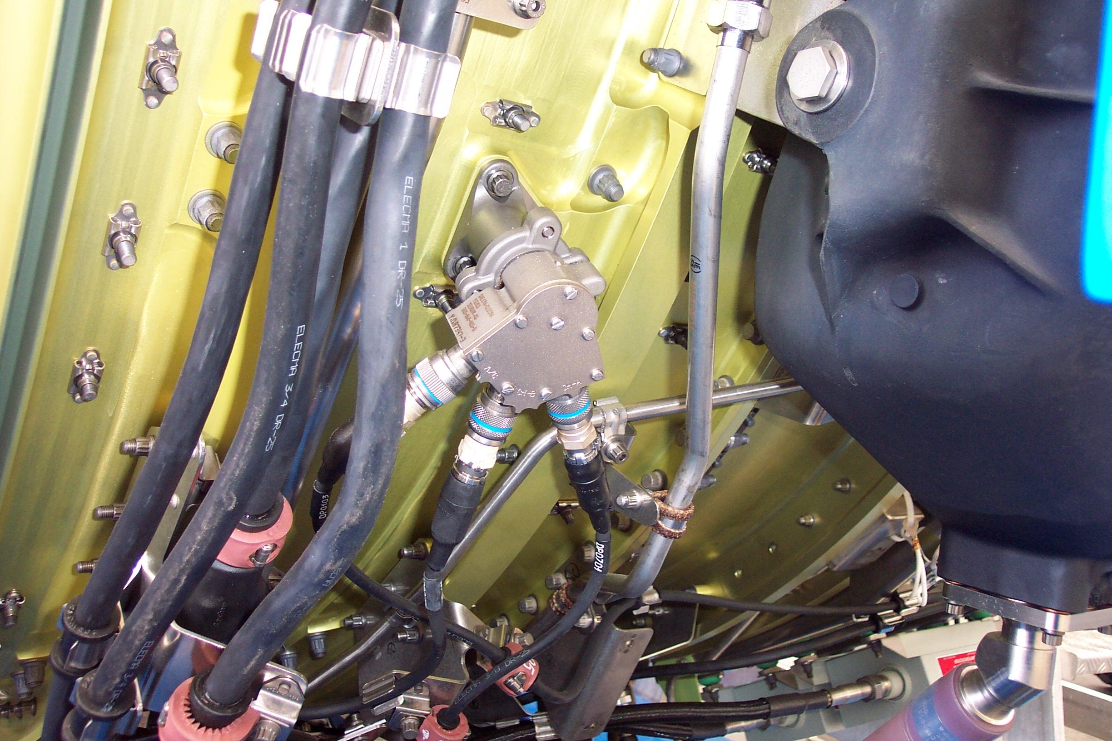
转速传感器向EEC通道A和通道B提供N1、N2转速信号。
每一个传感器上有三个电接头，其中两个供往EEC的通道A和通道B，
第三个接头将转速信号传送到AVM信号处理器作振动分析。
N1、N2传感器的工作原理相同。
转速传感器属于电磁感应型测速计，可以输出交流电信号。交流电信号的频率与对应发动机转子的转速成正比。其传感元件包括：一个线圈和一个永久磁铁的芯体。每个传感器都有三个相互独立传感元件，因此每一个接头都有一个输出信号。发动机转子转动时，传感器齿环转动，围绕线圈铁芯的磁场产生变化，导致线圈磁通变化。齿环上的每一个齿都会在线圈内产生一个电脉冲，产生的脉冲数与传感器齿环的转速成比例。
N1传感器齿环有30个齿，
N2传感器齿环有71个齿。
通道A
AVM信号处理器
通道B
N1转速传感器

Slide 70
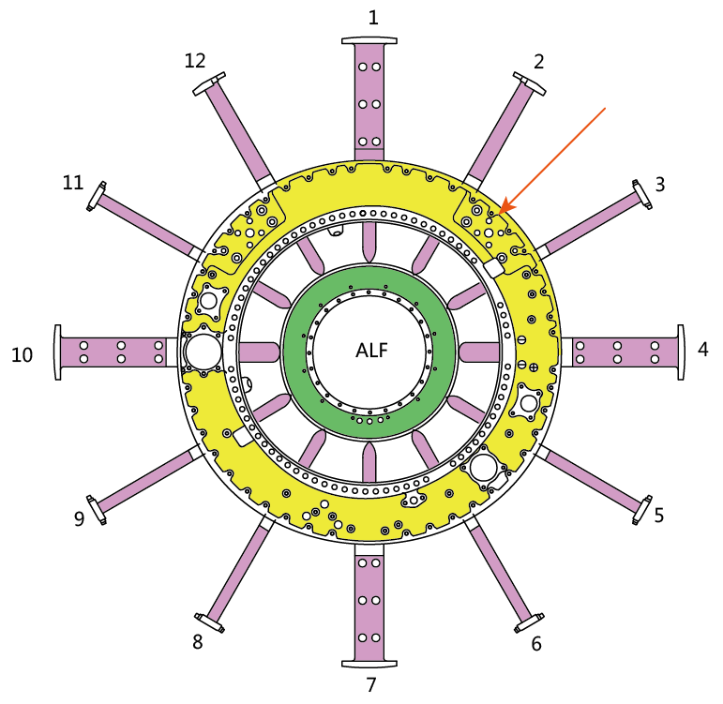
转速传感器向EEC通道A和通道B提供N1、N2转速信号。
每一个传感器上有三个电接头，其中两个供往EEC的通道A和通道B，
第三个接头将转速信号传送到AVM信号处理器作振动分析。
N1转速传感器用两个螺栓安装于风扇框架4点钟位置，传感器探头穿过5号风扇框架支柱，安装完成后，只能看到传感器壳体和转接头。转接头上有三个电插头，两个电插头将N1转速信号传送到EEC的二个通道，第三个电插头连接到DEU/AVM信号处理器。N1转速传感器齿环共有30个齿，其一个为厚齿，厚齿在传感器器中会产生一个更强的脉冲，发动机振动分析时用于相位参考。
N1转速传感器

Slide 71
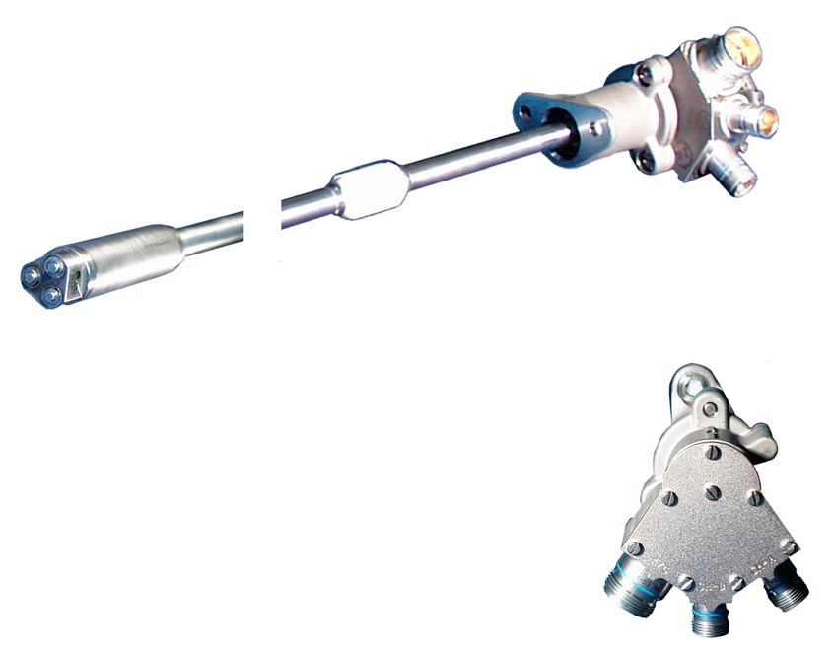
转速传感器向EEC通道A和通道B提供N1、N2转速信号。
每一个传感器上有三个电接头，其中两个供往EEC的通道A和通道B，
第三个接头将转速信号传送到AVM信号处理器作振动分析。
N1转速传感器

Slide 72
N2转速传感器用两个螺栓固定在AGB前安装面9点钟位置，传感器外壳上有三个电接头，可分别向EEC通道A、通道B和DEU/AVM信号处理器提供N2转速数据。
N2转速传感器

Slide 73
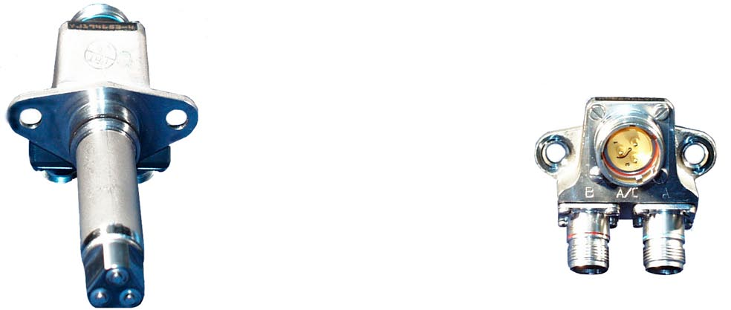
N2转速传感器用两个螺栓固定在AGB前安装面9点钟位置，传感器外壳上有三个电接头，可分别向EEC通道A、通道B和DEU/AVM信号处理器提供N2转速数据。
N2转速传感器

Slide 74
§7.5.2 温度传感器-热电阻（RTD）型
热电阻型温度传感器安装于发动机空气动力站位12和15的位置。EEC通过监控传感元件的电阻值确定相应位置空气的温度。
铂金导线缠绕于陶瓷芯体上形成传感元件。传感元件位于探头壳体内，伸入到空气流中。空气流过传感元件时，会加温元件，使传感元件的电阻值变化。
如果空气温度增加，元件的电阻值也增加；同样，如果空气温度减小，电阻值也减小。
EEC向铂金传感元件提供励磁信号，通过检测产生的压力降确定电阻值。在温度传感器的工作范围内，每一个可能的空气温度都会产生一个唯一的压力降。

Slide 75
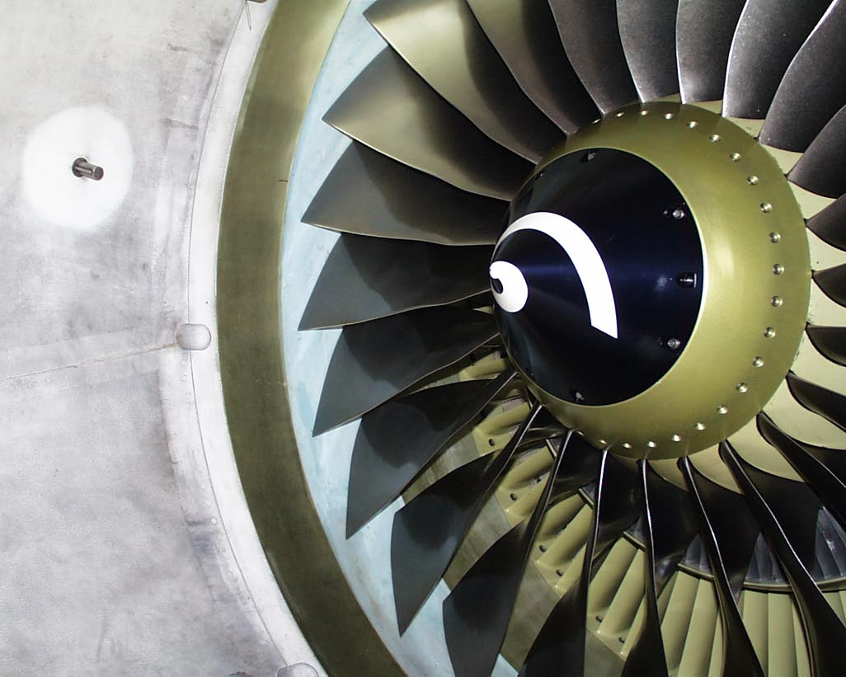
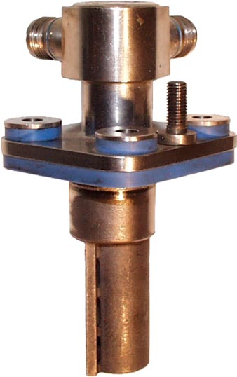
通道B
通道A
T12温度传感器用于测量风扇进口大气总温。
T12温度传感器在发动机进口整流罩2:30位置。T12传感器探头伸出至流入风扇的气流中。通过进口整流罩右外侧上的维护盖板可接近T12传感器。T12感器通过二个电插头连接到EEC。
T12传感器组件中有二个铂金元件，一个元件用于EEC通道A，另一个用于EEC通道B。
EEC向T12铂金传感元件提供一个恒定电压,传感元件电阻值随空气温度成比例变化。铂金元件的输出信号进入EEC，EEC测量恒定输出电压和来自传感器的输入电压之间的差值，EEC将电压差值转换成风扇进口温度。
T12温度传感器

Slide 76
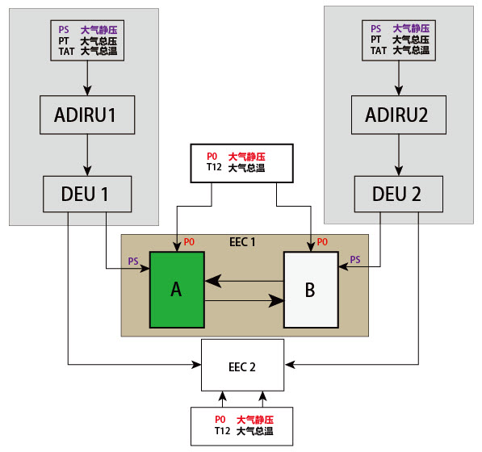
T12传感器-热电阻型
飞机在地面时和起飞后五分钟, T12传感器提供风扇进口总温数据到EEC。飞机起飞后超过五分钟的飞行过程中，EEC使用下列信息计算选定的空气总温:
• 来自EEC控制通道的T12
• 来自EEC备用通道的T12
• 来自ADIRU1的总温
• 来自ADIRU2的总温。

Slide 77
T12传感器-热电阻型
EEC使用大气总温控制:
（1） 发动机的推力管理
（2）可调放气阀(VBV)
（3） VSV和LPTACC系统。

Slide 78
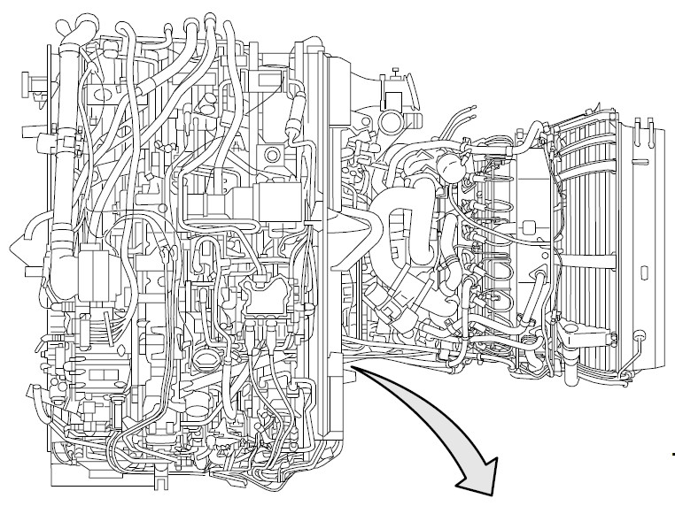
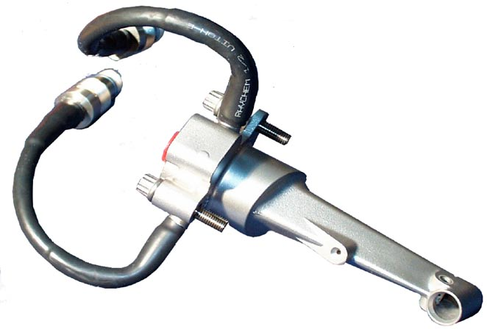
PT25传感器安装在风扇框架中介盒大约7点钟位置。
T25温度传感器向EEC提供高压压气机(HPC)进口温度数据。EEC用T25温度信息控制以下部件:
· 瞬时放气阀(TBV)
· 可调放气阀(VBV)
· 可调静子叶片(VSV)。
T25传感器包含有一个壳体，二个铂金元件和连接到EEC二个电插头，可将数据供到两个EEC通道。一个冲压空气压力管也作为传感器探头的一部分。
T25传感器是PT25传感器的一部分，它将感受到的高压压气机进口温度数据传送到EEC用于FMV, VSV, VBV, HPTACC的逻辑控制。
PT25传感器是一个温度和压力组合传感器，既可以测量高压压气机进口温度又可以感受高压压气机进口压力。
A通道接头
B通道接头
空气出口
温度口
T25温度传感器
压力口

Slide 79
PT25传感器安装在风扇框架中介盒大约7点钟位置。
EEC向T25传感元件提供一个恒定电压,传感元件将电阻转换成与空气温度成比例的电流。来自铂金元件不同的输出电压传到EEC。EEC测量恒定输出电压和来自传感器输入电压之间的差值。EEC将此电压差值转换成HPC进口温度。
P25压力传感是一个选装件，它可以将高压压气机进口压力（P25）传送到EEC用于发动机状态监控。P25测量信号直接输入到EEC，然后由EEC将压力信号转换成电信号。
A通道接头
B通道接头
空气出口
温度口
T25温度传感器
压力口

Slide 80
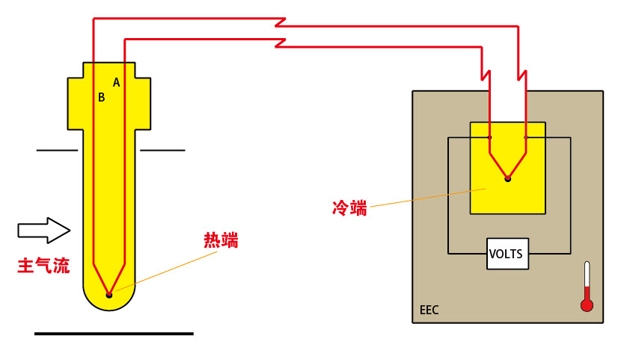
热电偶温度传感器将高温信号转换成EEC兼容的信号。
热电偶的温度探测基于下列原理
（1）两种异类金属镍铬（+）和镍铝（-）合金连接成一个完整的电路
（2）当基准端（冷端）和传感端（热端）有温度差时，电路中会产生热电势，而且热电势的大小与冷、热端的温度差成比例。
（3）热端包含在传感器内，冷端安装于EEC。
热电偶

Slide 81
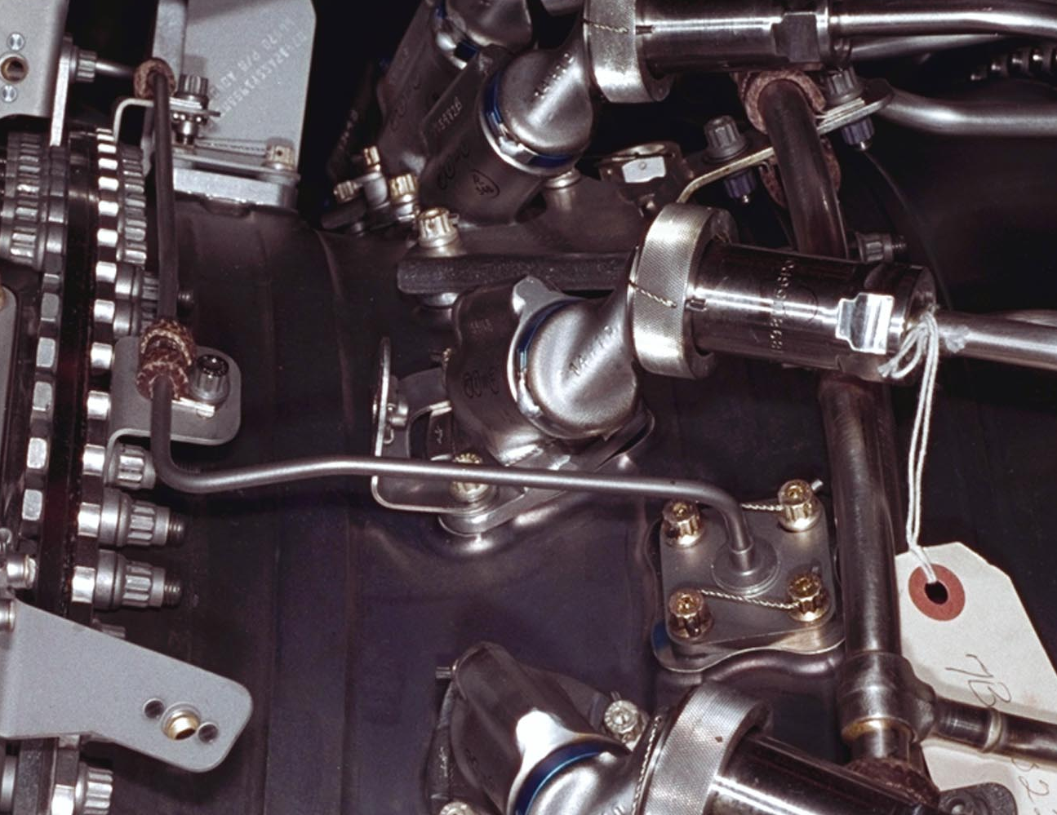
T3传感器位于燃油机匣12点钟位置，燃油喷嘴后部。它包括同一个壳体内的两个传感器，通过硬导线连接到一个带有二个电接头的接线盒，每个EEC通道对应一个接头。T3 温度传感器是一个热电偶，用于感受高压压气机第9级排气温度，T3传感器将此温度数据传送到EEC。EEC使用T3温度数据进行高压涡轮主动间隙控制(HPTACC)。
T3温度传感器（双金属传感器）产生一个与温度成比例的毫安(mA)级电流。温度升高时,电流增大；温度下降时，电流减小。
T3（HPC排气）温度传感器-热电偶型

Slide 82
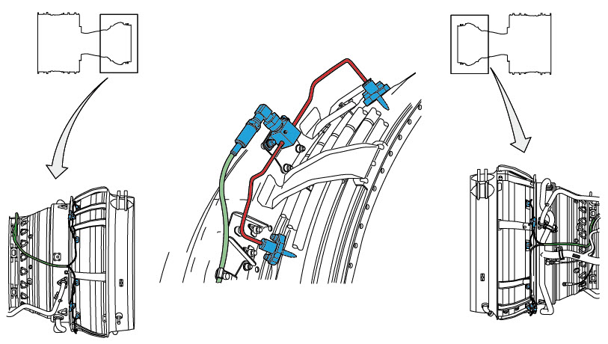
EGT传感器-热电偶型

Slide 83
排气温度传感系统位于发动机空气动力站位49.5，因此其传感器也称为T49.5传感器。EGT的值用于监控发动机状态。排气温度传感系统包括固定于低压涡轮机匣上的8个热电偶探头，传感元件镶入第2级低压涡轮进口导向器叶片内，每一个热电偶都会产生一个与传感探头温度成比例的电输出信号。这8个传感器通过并联导线将相邻两个传感器成对组合，形成4个热电偶组。来自这4个热电偶组的测量信号传送到EEC。右侧的两组热电偶传送到EEC的A通道，左侧的两组热电偶传送B通道。
EGT传感器-热电偶型

Slide 84
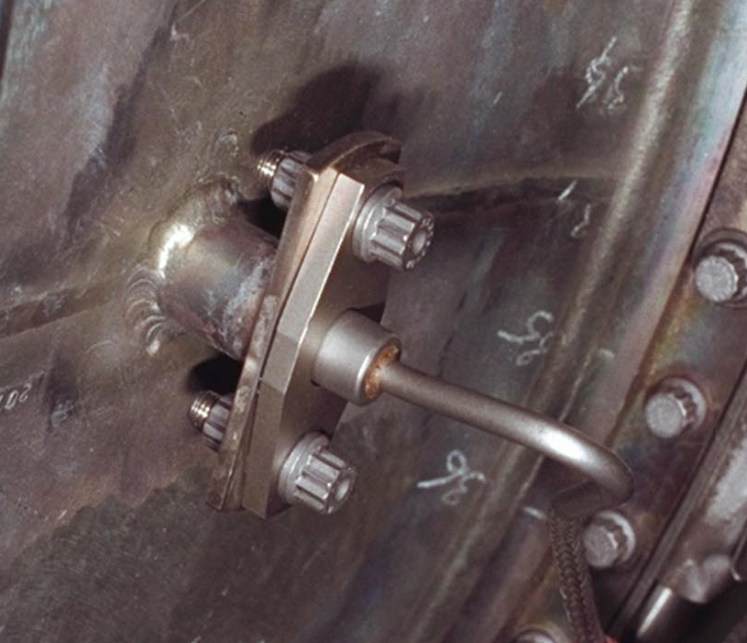
T5（低压涡轮排气温度）温度传感器位于低压涡轮机匣4点钟位置，此传感器是选装的监控套件之一，可以根据客户需求选装。它包括一个金属外壳，内部有两个热电偶探头，以及用于安装到发动机上的安装边。一个硬导线可将来自探头的信号传送到主接线盒，主接线盒上有电缆接头。 两个传感器通过导线并联，单一信号传送到EEC的A通道。
T5温度传感器（热电偶型）-选装件

Slide 85
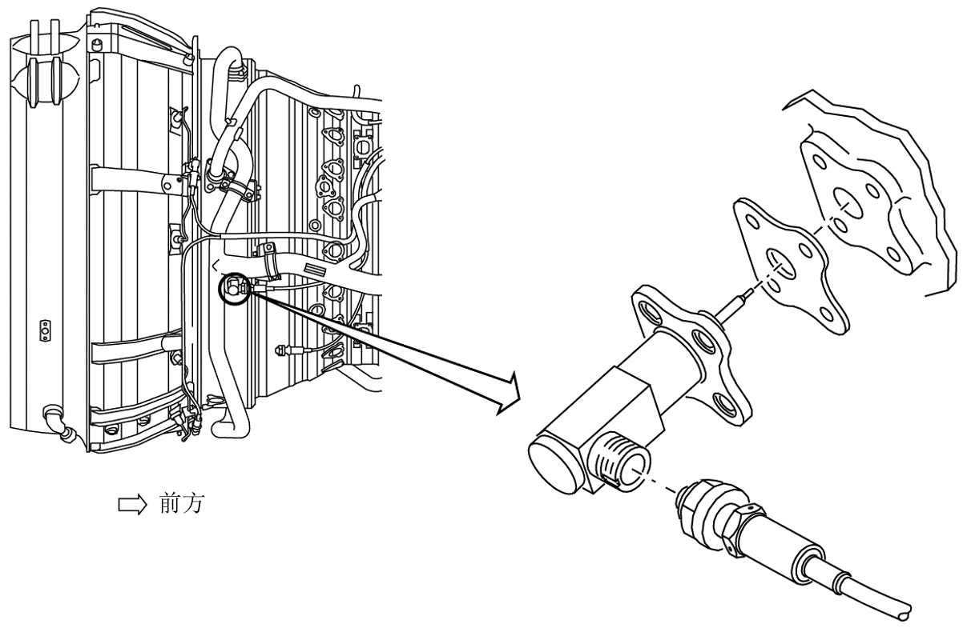
涡轮间隙控制(TCC)传感器提供EEC来自高压涡轮(HPT)护罩支架的温度数据。EEC使用来自此传感器的毫安(mA)电流信号控制高压涡轮主动间隙控制（HPTACC）阀。
TCC传感器安装于燃烧室机匣3:00位置。打开右侧风扇整流罩和反推整流罩可以接近TCC传感器。
TCC传感器是一个热电偶。传感器从发动机燃烧室机匣延伸到HPT护罩。传感器下面的金属垫片可以调节热电偶插入到发动机机匣的深度。
TCC传感器-热电偶型

Slide 86
P0
EEC通过底部压力板上的一个通气口感受P0。因为P0传感口在风扇整流罩内，因此EEC需要修正P0以获得大气压力。
P0（环境压力）传感口

Slide 87
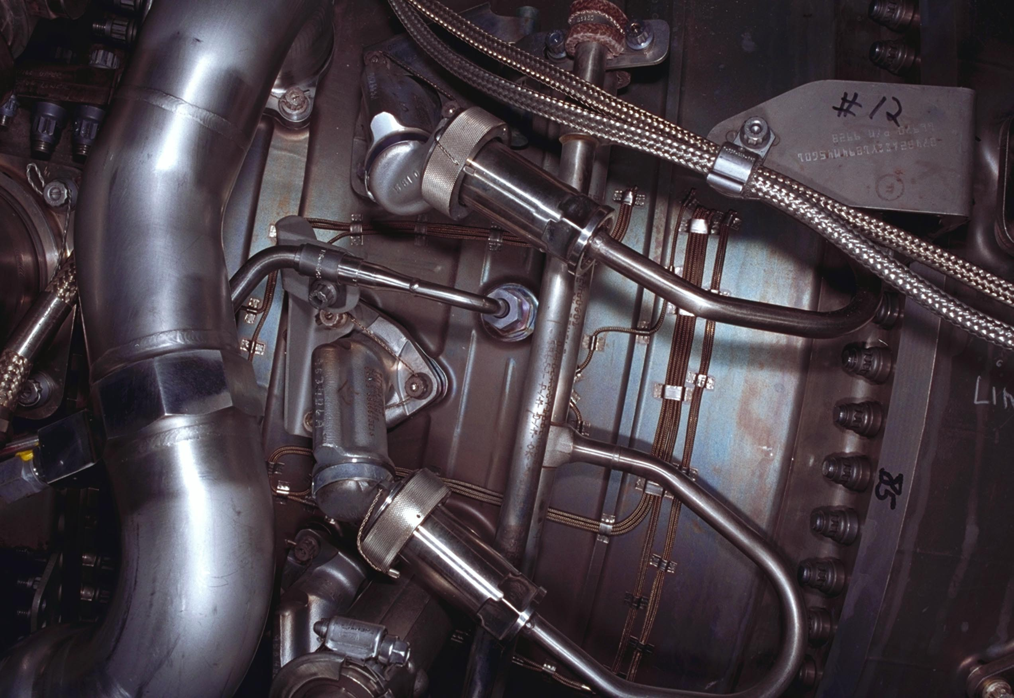
高压压气机（HPC）排气压力PS3
PS3传感器向EEC提供高压压气机排气压力用于燃油和发动机控制。PS3静压进气口位于燃烧室机匣9点钟位置，两个燃油喷嘴之间区域。
PS3（HPC排气压力）

Slide 88
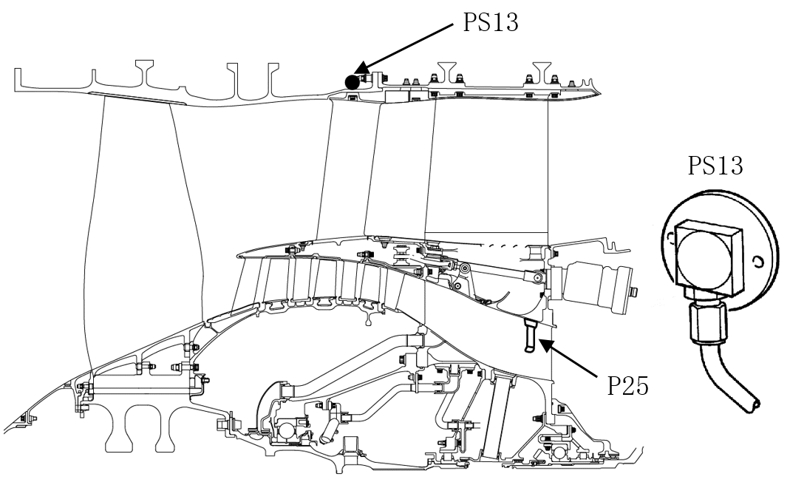
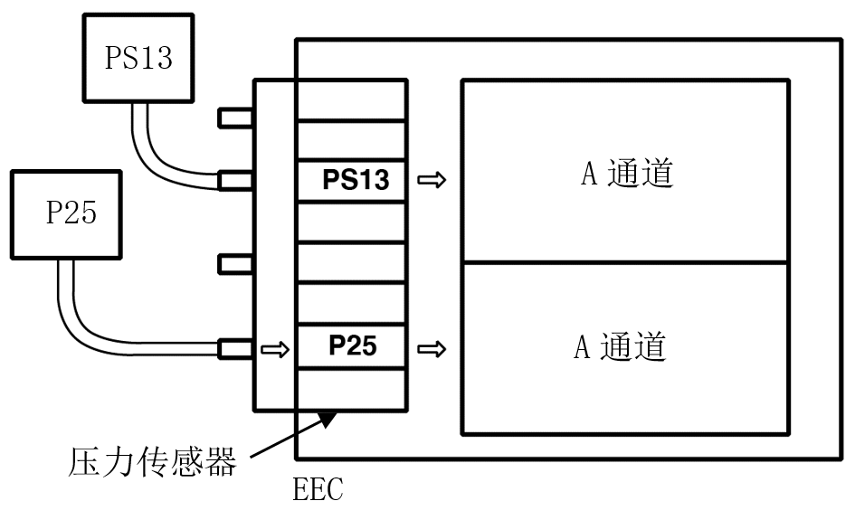
风扇出口导向叶片（OGV）下游约1点钟位置。
通道A
通道B
PS13和P25传感器位于EEC内
PS13是选装监控套件的一部分，根据客户需求选装。
PS13进气口位于风扇出口导向叶片（OGV）下游约1点钟位置。PS13信号仅由EEC通道A处理。
P25是选装监控套件的一部分，根据客户需求选装。
P25探头安装于风扇框架中介盒结构内，大约7点钟位置。P25信号仅由EEC通道B处理。
P25和PS13传感口

Slide 89

发动机面板上的发动机指示显示该发动机的控制状态:
· EEC电门位置指示
· EEC电门ALTN灯
· ENGINE CONTROL（发动机控制）灯
EEC控制电门本身也作为指示灯，
EEC控制电门的上半部分为白色的EEC接通（ON）指示灯，
下半部分为琥珀色的ALTN（备用）灯，分别指示EEC处于正常模式或备用模式。EEC在备用模式时，将信号发送到ALTN （备用）灯，备用灯亮。
EEC有两个备用模式，即软备用和硬备用模式。
当EEC没能从两个大气数据惯性基准组件(ADIRU)中接收到有效的大气总压数据，或飞行机组设置EEC电门在OFF位时，使用软或硬备用模式。
发动机控制灯和 EEC 电门

Slide 90
地面或机组人员可通过选择对应发动机的EEC电门，将EEC设置在硬备用模式上。选择硬备用模式时，白色ON不显示在EEC电门上。不选择EEC电门时,白色ON显示在EEC电门上。
当EEC检测到一个飞机禁止放行的发动机故障时，琥珀色的ENGINE CONTROL（发动机控制）灯亮。
EEC将信号传送到DEU，以接通ENGINE CONROL（发动机控制）灯。飞机在飞行中，ENGINE CONTROL 灯不亮。下列条件都出现时ENGINE CONNTROL灯亮:
· 飞机在地面，地速低于30节超过30秒，或增加的地速不超过80节
· N2转速超过50%
· 出现不允许放行的发动机故障。
注意：ENGINE CONNTROL灯亮时，飞机不能放行。
ENGINE CONTROL灯亮时，使用CDU（控制显示组件），故障隔离手册(FIM)和飞机维修手册(AMM)查找故障，并排除故障。
发动机控制灯和 EEC 电门

Slide 91

EEC发送控制数据到液压机械组件(HMU)。HMU将有关FMV（燃油计量阀）和HPSOV（高压关断阀）的位置数据发送到EEC，EEC发送控制信号到液压机械组件(HMU)中的伺服系统。
HMU中的电液伺服阀(EHSV)将这些电信号转换成用于下列部件的燃油压力信号:
（1）燃油计量阀(FMV)
（2）瞬时放气阀(TBV)
（3）高压涡轮主动间隙控制(HPTACC)阀
（4）低压涡轮主动间隙控制(LPTACC)阀
（5）可调放气阀(VBV)
（6）可调静子叶片(VSV)。
HMU有如下功能：
1. 提供燃油压力的内部调节
2. 为燃烧室计量燃油流量
3. 提供燃油关断和燃油总管最小压力
4. 旁通未使用燃油
5. 提供N2超速保护
6. 向各发动机燃油部件提供合适的燃油压力
EEC
HMU
HMU（液压机械装置）

Slide 92
1. 六个电液伺服阀（EHSV）
为实现所有不同的发动机功能，HUM装备有6个电液伺服阀,分别控制FMV,VSV,VBV,TBV,HPTACC,LPTACC。
2. HPSOV控制电磁阀
此电磁阀不由EEC控制，而且直接接受来自启动手柄和灭火手柄的控制信号。
3. 二组微动电门
一组电门用于N2超速控制器；另一组电门用于HPSOV。
高压关断阀(HPSOV)和机械超速控制器也都在HMU内。启动手柄和灭火手柄独立于EEC控制HPSOV。关闭这个阀门可阻止燃油流入燃烧室。机械超速控制器确保N2 转子不会转得过快。
EEC
FMV解算器
HMU
HMU（液压机械装置）

Slide 93
高压关断阀(HPSOV)控制燃油从FMV流入燃油喷嘴。启动手柄在慢车位置时，发送一个打开阀门信号到DEU，DEU将此打开信号传送到EEC。EEC使FMV打开，来自打开的FMV燃油压力使HPSOV打开。
当将启动手柄移动到CUTOFF（停车）位置时，控制电磁阀导通，伺服燃油压力关闭HPSOV。控制电磁阀接通时，来自FMV的燃油压力不能打开HPSOV。灭火手柄电门也能接通控制电磁阀。HPSOV关闭时, 燃油停止流向燃油喷嘴。
HPSOV关闭时，燃油控制面板上的蓝色ENGINE VALVE CLOSED（发动机阀门关闭）灯暗亮，HPSOV打开时，ENGINE VALVE CLOSED灯熄灭，HPSOV处于运动过程时, ENGINE VALVE CLOSED灯明亮。
EEC通过控制来自燃油计量阀EHSV伺服燃油压力控制FMV。FMV解算器将FMV位置信号返回到EEC。燃油流过打开的燃油计量阀（FMV）使得高压关断阀(HPSOV)打开。
EEC
FMV解算器
HMU
HMU（液压机械装置）

Slide 94
在下列情况下启动发动机时，EEC能在地面上完全关闭FMV:
（1）排气温度超过发动机启动极限值
（2）启动期间, 发动机达到慢车转速, 但转速随后下降到50%N2以下，而且EGT超过启动极限
（3）如果大气总温（TAT）超过2℃，将启动手柄移动到慢车位后15秒内，EEC检测到燃油流量，但没有EGT；或TAT低于2℃，启动手柄移动到慢车位后20秒内，EEC检测到燃油流量，但没有EGT。(湿启动或悬挂启动)
机械超速限速器
机械超速控制器可防止高压转子超速。超速控制器检测到N2超速时，会增大旁通阀的开度，旁通阀开度越大，流入FMV和燃油喷嘴的燃油就越少，从而减小N2转速。
这是一个EEC的备用N2超速保护。在每一个发动机启动期间，EEC会监控超速控制器工作。
EEC
FMV解算器
HMU
HMU（液压机械装置）

Slide 95

① Ps: 高压泵出口通往FMV的燃油压力，此燃油供往燃烧室；
② Pb: 流回到主燃油/滑油热交换器旁通燃油；
③ Psf: 高压泵出口，经伺服燃油加温器，通往HMU的伺服燃油压力；
④ 到燃油计量阀（FMV）
最大Ps=1204psig；最大Psf=1204psig；最大Pb=265psig；
燃油压力

Slide 96

伺服燃油压力
伺服压力调节系统的功用是向HMU提供燃油工作压力。伺服压力调节器为所需的Pc, Pb, Pcr and Pcb建立正确的燃油压力。主燃油工作压力用于HMU的内部系统和作动伺服机构。为满足不同的需求，HUM对来自发动机燃油泵的燃油进行分配和调节，然后输送到不同的内部系统部件。
Pc=Pcb+300 psig;
Pcr=Pcb+150 psig;
Pcb=Pb+10 psig;
Pc>Pcr>Pcb>Pb

Slide 97

EEC和HMU控制六个电液伺服阀(EHSV)。四通的EHSV用于控制FMV, VSV和VBV。其他的伺服系统使用三通的EHSV。
电液伺服阀将EEC电输入信号转变为液压输出到伺服系统。伺服系统操作阀门或作动筒修正位置计划。EEC通过从部件的LVDT、RVDT或解算器的反馈信号控制位置。力矩马达将从EEC输入的电信号通过滑阀转换为可调节的液压输出。
电液伺服阀

Slide 98

FMV使用解算器
位置传感器
LPTACC阀采用RVDT

Slide 99

燃油计量阀的一种四通的电液伺服阀，属于两级伺服阀。主要包括：力矩马达、射流式放大器、滑阀。每一个电液伺服阀都有一个力矩马达控制的两级阀。第一级阀是一个射流式放大器，第二级阀是一个滑阀。
一级阀根据EEC的指令，通过力矩马达电门的输入信号驱动二级阀。射流式放大器引导高压燃油到滑阀的两侧。反馈弹簧使滑阀保持在中立位置。滑阀引导伺服燃油压力控制作动筒的位置。
当处于中立位置时，流往滑阀两侧的燃油流量相等。
当EEC指令液压马达重新定位射流式放大器时，力矩马达中的电枢偏斜，改变了喷嘴的位置，伺服燃油输出变化，导致喷嘴将不同的燃油流量引到滑阀两侧。
反馈弹簧可以确保有滑阀运动之后，电枢、喷嘴和滑阀回到中立位置。
电液伺服阀是电液伺服系统中的核心元件。它既是电液转换元件，又是功率放大元件。在系统中将输入的小功率电信号转换为大功率的液压能输出。
一级阀（射流式放大器）
反馈弹簧
二级阀（滑阀）
EHSV-FMV四通电液伺服阀
指令
压力
指令
压力

Slide 100

当处于中立位置时，流往滑阀两侧的燃油流量相等。
当EEC指令液压马达重新定位射流式放大器时，力矩马达中的电枢偏斜，改变了喷嘴的位置，伺服燃油输出变化，导致喷嘴将不同的燃油流量引到滑阀两侧。
EHSV-射流管

Slide 101

FMV的运动受到EHSV的控制，EHSV将EEC的指令转化为EHSV中央射流管的偏转。
（1）当没有运动指令输出时，喷嘴供向EHSV滑阀两侧的液压压力相等，EHSV滑阀保持在中立位置，此时加在FMV阀体两端的压力大小一样，FMV静止。
（2）当有EEC指令输入时，射流管在力矩马达作用下发生偏转，导致喷嘴进入EHSV滑阀两侧（A腔和B腔）产生压力差，使滑阀运动，同时将运动通过反馈弹簧反馈给力矩马达。
由于滑阀运动，使得FMV两端（C腔和D腔）接通了不同的油路，一端压力为Pc,另一端压力为Pcb，这两个压力之间的关系：Pc=Pcb+300psi，所以Pc>Pcb。FMV向压力低的一侧运动，改变FMV的开度，使流出FMV的燃油流量发生改变。
A
B
D
C
EHSV工作原理

Slide 102
解算器将其实际位置反馈给EEC，当EEC感受到FMV移动到指令位置时，则EEC输出控制信号到力矩马达，通过偏移EHSV射流管，使EHSV的滑阀回到中立位置，再次使FMV两端（C腔和D腔）压力均衡，FMV则保持在该位置，直到下一个指令的产生。
A
B
解算器
EHSV工作原理

Slide 103
电液
伺服阀
HMU燃油计量系统
HMU燃油计量系统从Ps获得燃油压力，根据P22燃油喷嘴需求压力和FMV进、出口压力进行控制。多余的燃油旁通到Pb从而调节下流燃油流量。
燃油计量阀
燃油计量阀由EEC通过EHSV控制，确保正确流量的燃油输送到燃油喷嘴。
HMU的燃油计量系统包括：
-燃油计量阀(FMV)
-燃油计量阀解算器
-旁通调节系统
-电液伺服阀(EHSV)
燃油计量系统

Slide 104
EEC通过一个四通道的电液伺服阀（EHSV）控制FMV运动, 修正计量燃油流量。解算器提供EEC一个与FMV位置成比例的电反馈信号以实现闭环控制。有两个解算器连接到EEC，一个为A通道，另一个为B通道。EEC控制供往发动机的计量燃油流量。
旁通阀保持一个恒定的压力降（P1-P2=55∼60psi），从而确保流过FMV的燃油流量只与FMV的流通面积成比例。
HPSOV主要有两个功能：
①在发动机启动和低流量状态确保伺服工作压力处于调节状态。
②在发动机停车时作为供油关断阀。
电液
伺服阀
旁通阀
燃油计量系统

Slide 105
HPSOV主要有两个功能：
①在发动机启动和低流量状态确保伺服工作压力处于调节状态。
②在发动机停车时作为供油关断阀。
HPSOV工作
在最初的启动过程中，P1输送到HPSOV的弹簧腔。在计量阀处于关闭位置时，P1压力通过计量阀上的一个开口提供。当计量阀打开足够大的位置时，这个开口闭合，HPSOV弹簧腔压力降至Pcb。
随着启动循环的继续，低流量模式下，当P2压力足以克服关闭力时，HPSOV打开。此时阀门关闭力是Pcb和弹簧力的合力。HPSOV的开度恰好提供启动发动机的燃油流量。当HPSOV打开时，位置电门传送电信号到驾驶舱指示器指示HPSOV打开。
电液
伺服阀
旁通阀
高压关断阀（HPSOV）

Slide 106
燃油关断系统确保发动机停车。发动机可以通过EEC指令关断，或通过驾驶员操纵启动手柄到“CUTOFF”位关断。燃油关断系统部件包括：燃油计量阀、HPSOV控制电磁阀、换向阀、HPSOV。
HPSOV控制电磁阀
HPSOV控制电磁阀是双位置、锁定型电磁阀。电磁阀被锁定在工作位，并保持在此位置，直到有重新定位的指令。电磁锁定可以防止电源暂时中断导致的电磁阀重新定位。电磁阀位置通过驾驶舱手动电门选择，瞬时供应电流到电磁线圈，而不是连接提供电流。在发动机正常工作期间，HPSOV控制电磁阀关闭。
电液
伺服阀
旁通阀
燃油关断系统

Slide 107

移到启动手柄到“CUTOFF”位，使电磁线圈通电，驱动HPSOV控制电磁阀到打开位置，从而将Psf压力引到HPSOV弹簧腔，使其关闭。
启动手柄关断
解算器

Slide 108

EEC可通过将FMV驱动到关闭位使发动机停车，从而将P1压力引到HPSOV弹簧腔，HPSOV关闭，切断向燃烧室的供油。
解算器
EEC指令关断

Slide 109

地面启动后, EEC 根据外界空气温度、引气需求和最小燃油流量要求控制发动机地面慢车转速。在地面，EEC控制发动机慢车，以满足慢车转速要求。如果慢车转速不足以满足下列要求之一，则EEC控制FMV提高发动机慢车转速直至达到所有慢车转速要求。
发动机慢车控制

Slide 110
地面慢车转速要求
（1）如TAT低于125℉(52℃)，为确保IDG（整体驱动发电机）正常工作，则N2转速要大于58%(8500RPM)
（2）如TAT大于125℉(52℃)，为改善发动机部件冷却，则N2转速要大于66%(9500RPM)
（3）保持PS3在飞机环境控制系统（ECS）所需的最小值之上
(最小PS3 随高度和飞机型号的不同而改变)
（4）保持燃油流量≥300 lb/hr(136kg/h)。

Slide 111
在飞行时，EEC有二种慢车模式, 飞行慢车和进近慢车。EEC根据：（1）防冰工作情况；（2）襟翼位置；（3）起落架位置；（4）飞行高度；（5）复飞要求，设定慢车模式。
无论在哪种慢车模式，EEC都是根据该模式的最大输入值控制慢车转速。
在飞行时，EEC控制发动机慢车以满足慢车转速要求。EEC将飞行慢车维持在72%N2。
飞行慢车

Slide 112
飞机在飞行中发生下列情况之一时，EEC进入进近慢车模式:
（１）1号或2号发动机进口整流罩热防冰电门在接通位置
（２）高度在15,500英尺以下，左或右主起落架放下并锁定
（３）高度在15,500英尺以下，左或右襟翼放出等于或大于15个单位
慢车转速无机械调节。
72∼79%
进近慢车

Slide 113

发动机推力管理系统根据推力手柄的输入信号控制发动机的推力水平。
推力管理系统使用N1转速作为推力设置参数。
EEC计算机根据发动机推力等级，环境状况和发动机引气状况，计算基准风扇转速（N1）。
推力手柄组件通过一个推力连杆机械地连接到解算器，解算器将机械运动转换成一个表征角位移的电信号。电信号通过硬件接口直接传送到EEC用于推力计算。
推力手柄位置可通过手动或自动油门系统自动定位。
N1指令值根据推力手柄角位移和其他参数计算得出。
推力手柄
大气环境
发动机引气
推力等级
发动机推力管理控制

Slide 114

推力手柄组件通过一个推力连杆机械地连接到解算器，解算器将机械运动转换成一个表征角位移的电信号。电信号通过硬件接口直接传送到EEC用于推力计算。
推力手柄位置可通过手动或自动油门系统自动定位。
N1指令值根据推力手柄角位移和其他参数计算得出。

Slide 115

推力的大小基于外界空气温度。飞机设计中，发动机提供恒定的推力直到达到一个称为“拐点”的OAT（外界空气温度）值，在拐点之后，推力值以一定比例减小以保持一个恒定的EGT值。
当发动机运行于一个恒定RPM时，随着高度的增加，由于空气密度的减小，使燃油质量流量和燃油流量需求减小，导致推力减小。定的EGT值。
拐点
温度影响
高度（压力）影响
推力影响因素
当马赫数增加时，流入发动机的空气质量流量变化，推力降低。为确定N1转速，EEC根据空气静压，总压和大气总温（TAT）参数计算马赫数。
引气影响
马赫数影响

Slide 116

环境参数数据来源由于马赫数是经过其他环境参数计算出来的，因此发动机推力管理系统使用环境状态参数是：
-静压(PS/P0).
-总压(PT).
-空气总温(TAT/T12).
每一个EEC通道都有一个独立的可选择的大气参数数据源，这些数据源包括：
（1）大气静压
- P0从发动机输入
- PS从ADIRU输入
（2）大气总压
- PT（大气总压）从ADIRU（大气数据惯性基准组件）输入
（3）大气总温
- T12从发动机输入
- TAT从ADIRU输入
大气环境参数数据来源

Slide 117

备用模式
N1配平
硬备用模式
推力管理

Slide 118

发动机推力等级由识别塞内的熔断搭接线确定，不能更改。
推力等级
解算器

Slide 119

EEC 使用N1转速控制发动机推力。EEC根据飞机型号，发动机推力等级和环境静压（P0），马赫数（在当前环境状况，空速除以声速）计算六个N1基准转速。
N1基准转速是针对所有发动机推力等级和飞机构型在相同油门杆解算器角度和油门杆角度下的值。
下列是6个N1基准转速与对应的推力手柄解算器角度(TRA)，推力手柄角度(TLA)和反推力手柄角度(RLA)(说明：角度单位为度)：
N1基准转速

Slide 120
下列是6个N1基准转速与对应的推力手柄解算器角度(TRA)，推力手柄角度(TLA)和反推力手柄角度(RLA)(说明：角度单位为度)：
（1）最大反推力(8°TRA，104 ° RLA)
（2）慢车反推(24 ° TRA，62 ° RLA)
（3）慢车(36 ° ∼38 ° TRA, 0 ° ∼ 2.4 ° TLA)
（4）最大爬升(72 ° TRA, 44 ° TLA)
（5）最大起飞/复飞 (78 ° TRA, 52 ° TLA)
（6）最大认证推力(82.5 ° TRA, 58 ° TLA)。
最大认证推力是前推正推力手柄到前部止动位置时发动机产生的推力。
N1基准转速

Slide 121
N1指令转速
EEC根据推力手柄位置（相对于N1基准转速推力手柄位置）计算预定N1转速。
推力手柄位置可通过手动或自动油门系统自动定位。
当推力手柄在二个N1基准转速之间的位置时，EEC通过线性插值法获取N1指令转速。推力等级计算是建立在每一个固定推力等级水平可获得的N1转速。实际N1指令的计算是两个推力等级之间线性插值的函数。

Slide 122
发动机推力
在发动机实际运行中，发动机基准推力等级包括：BUMP，最大起飞/复飞（MTO），最大连续(MCT)，最大爬升(MCL)，慢车(IDLE)和最大反推力（MREV）。
EOB（应急储备/BUMP），MTO（最大起飞/复飞），MCT（最大连续）和MCL（最大爬升）四个参数要依据飞机机型和发动机类型。MREV（最大反推力）等级和慢车对于所有发动机类型和机型都是相同的。
最大起飞推力是最高的正常推力等级。

Slide 123
对于最大起飞/复飞（MTO）和发动机连续（MCT）推力，其所对应的的推力手柄解算器角度（78°）都是相同的。起飞推力用于低高度、低空速飞行，而最大连续推力适用于所有其他飞行阶段。事实上，它们相当于两个版本的最大额定推力等级。
最大额定推力定级

Slide 124

BUMP是选装项目，只有CFM56-7B26/B1，CFM56-7B24/B1和CFM56-7B22/B1发动机装备了BUMP。
起飞BUMP推力在起飞时可以获得超过正常最大起飞推力的更大推力。BUMP推力仅应用于起飞推力等级，最大爬升，最大连续和复飞推力等级不受影响。装备有BUMP的飞机具有推力储备的能力，其储备的推力超过EEC正常模式下的设置的标准推力。储备推力只有飞机在遭遇风切变以及飞机临近撞击地面时才能应急使用。
未装备BUMP的发动机起飞推力在低于某一温度（平推力拐点）范围内保持不变，称为平推力段。随着环境温度的升高，当温度高于平推力拐点温度后，发动机推力开始下降，以保持排气温度不超过极限值。而装备BUMP发动机在到达到拐点后的一段温度范围内，仍保持平推力等级。
平推力和拐点温度

Slide 125

发动机风扇转速（N1）调节配平
发动机推力随着转速的增加而增大，发动机转速是影响发动机推力大小，并作为推力设置的最基本参数。高涵道比涡扇发动机的推力主要是由外涵风扇产生，因此可以使用发动机低压转子转速N1（即风扇转速）来表征发动机推力大小。
由于发动机个体差异，每台发动机在相同N1转速时产生的推力不同。发动机组装后都要进行测试，以确保发动机满足性能要求。这些测试之一就是检测发动机推力和N1转速。为了确保在相同N1指示转速下所有发动机都具有相同的起飞和初始爬升推力，使用N1配平来调整N1指示和指令转速。
N1配平调节用于降低N1指令转速和升高N1指示转速。EEC在有N1配平和无N1配平之间转换时，转速变化缓慢，以防止推力产生突变。
共有八个N1配平等级。这些风扇配平等级用数字标记为0～7级，其中0表示无配平，7为3.0%的最大配平。发动机N1 配平等级储存在发动机识别塞中，N1配平等级显示在EEC BITE的EEC CDU IDENT/CONFIG页面。N1配平只有在N1转速超过3900RPM（75%N1）时才会工作。
N1配平

Slide 126

2号发动机指令转速是95.4%
但指示为96%
只有当下列条件出现时，N1配平调节有效:
（1）高度低于15, 000ft(4572m)
（2）马赫数低于0.40
（3）N1转速在75%∼99.54%之间。
推力指示：实际推力
2号发动机实际
为95.4%N1
N1配平

Slide 127
§7.11 推力控制模式
EEC从ADIRU（大气数据惯性基准组件）获取环境总压(PT)，或通过环境总温(TAT)和环境静压(P0)计算出环境总压。EEC从ADIRU 或EEC中的P0传感器上获得P0。EEC从ADIRU或发动机上T12传感器中获取TAT。
EEC有三种工作模式:
· 正常模式
· 软备用模式
· 硬备用模式。

Slide 128

推力控制模式-正常模式
在正常工作模式下，EEC根据来自ADIRU的二个PT（总压）值和P0计算马赫数。马赫数是用于计算N1基准转速的多个参数之一。
如外部空气压力、温度、马赫数改变, N1基准转速也改变。这确保发动机推力满足飞机性能要求。
当下列状况都发生时，EEC在正常模式:
（1）PT（大气总压）有效
（2）P5后顶板上的EEC电门在ON位。

Slide 129
推力控制模式-正常模式
PT在下列情况下有效:
来自两个ADIRU 的PT信号均在限制范围内
PT信号一致
至少一个PT探测空速管在加热
空速管探头加热断开，飞机在地面且TRA（推力手柄解算器角度）小于53°。

Slide 130
推力控制模式-备用模式
有两种备用模式：软备用模式和硬备用模式。
在软备用模式下，EEC使用下列数据估算马赫数:
（1）大气总温(TAT)
（2）标准大气温度(来自P0)
（3）标准大气温度和静温(TO)之间的最后有效差值。

Slide 131
推力控制模式-硬备用模式
在硬备用模式中，EEC使用静压(P0)取得一个假定马赫数。
为了确保飞机有足够大的推力来满足飞机各种条件下的性能, EEC根据最高推力需求假设外界大气温度。
在炎热天气，这种模式有可能导致最大推力等级超限，因而会使EGT超限。

Slide 132

2018.10.14

